Slide 1

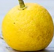
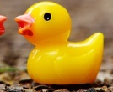
유자 덕(Duck)분이야』
『야자극복!
일신여자고등학교, 김애성, 지혜연

Slide 2
출품하는 메뉴의 전체 컨셉
피로
스트레스
졸음
비타민
보양식
피로회복
생기발랄
가볍고! 상큼하게! 야자극복!
▷고등학교에 올라오면서 시작된 야간자율학습시간을 보내면서 눈과 몸이 피로하고, 장시간 교실 안에서 앉아있어 기력회복이 필요한 친구들을 위해 레몬보다 비타민C가 3배 더 풍부하고, 피로를 방지하는 유기산이 많이 들어있는 유자청을 활용하여 상큼하고 비타민이 가득한 건강 메뉴들로 구성하였습니다.
▷닭고기과 유사하지만 닭에 비해 비타민B군이 더 많고 콜레스테롤이 적으며 불포화지방산이 많은 오리를 사용하여 보양식인 삼계탕, 백숙을 야자를 하는 친구들이 부담 없이 먹을 수 있도록 좀 더 가볍고 깔끔하게, 채소들을 첨가시켜 건강하고 영양적인 식사를 할 수 있도록 고려했습니다.

Slide 3
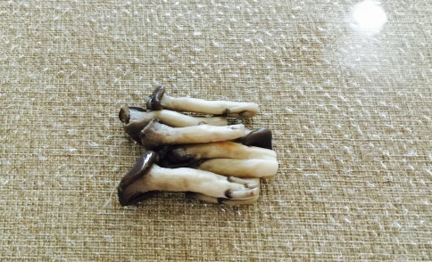
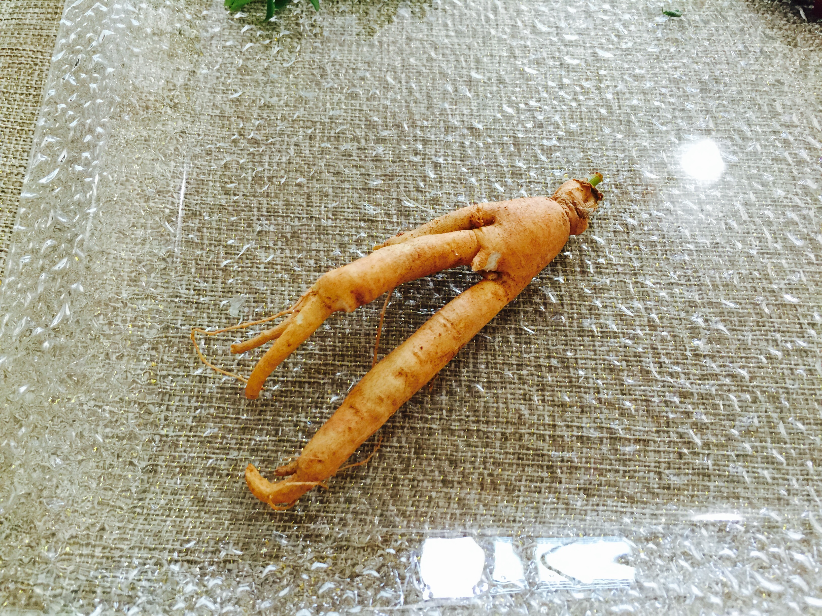
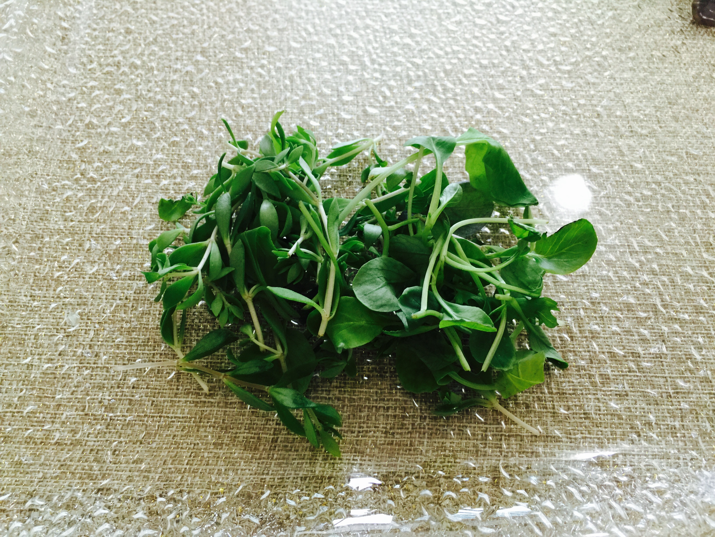
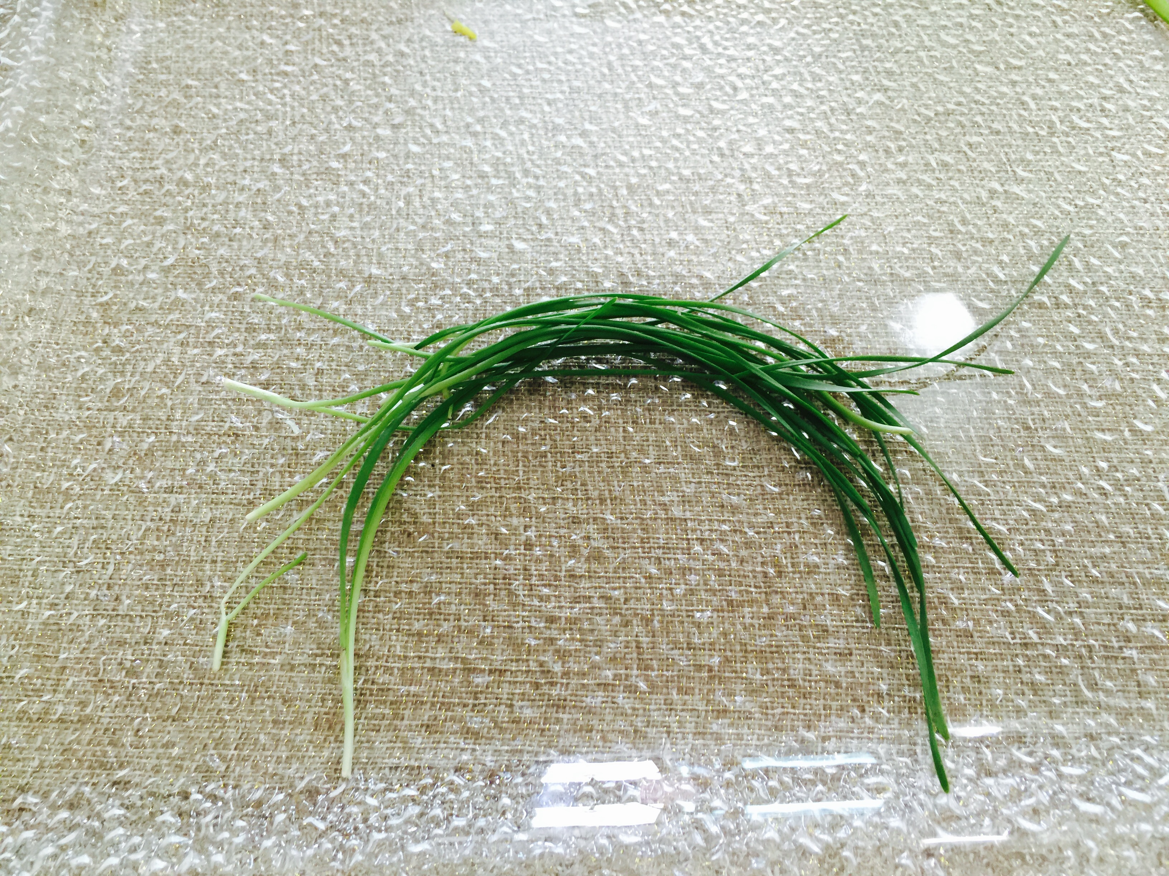
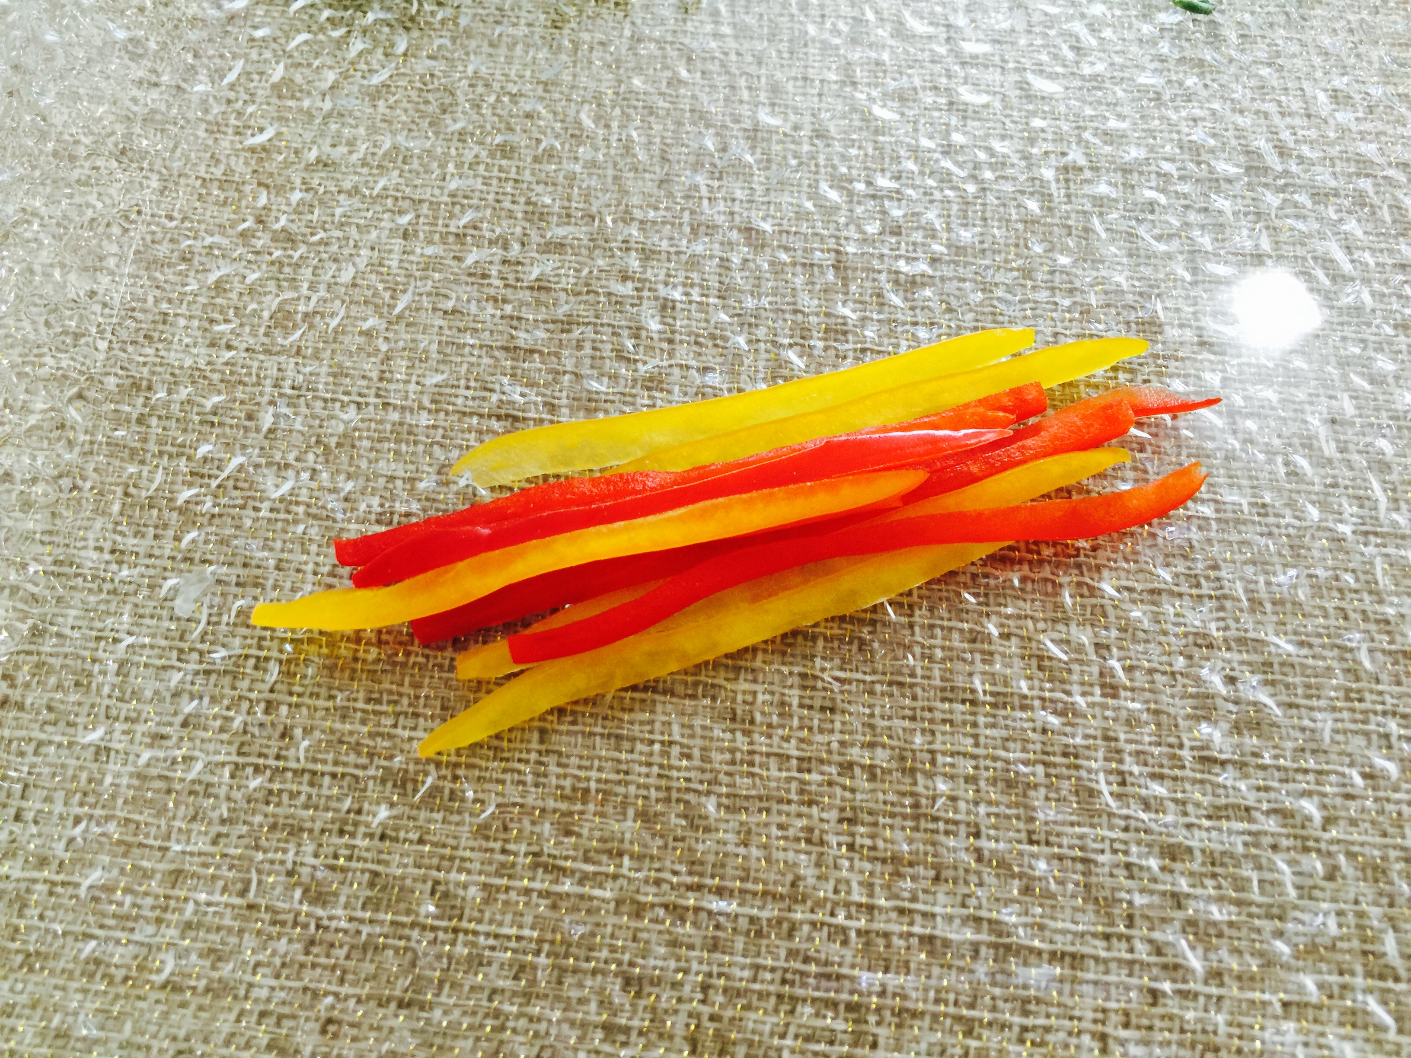
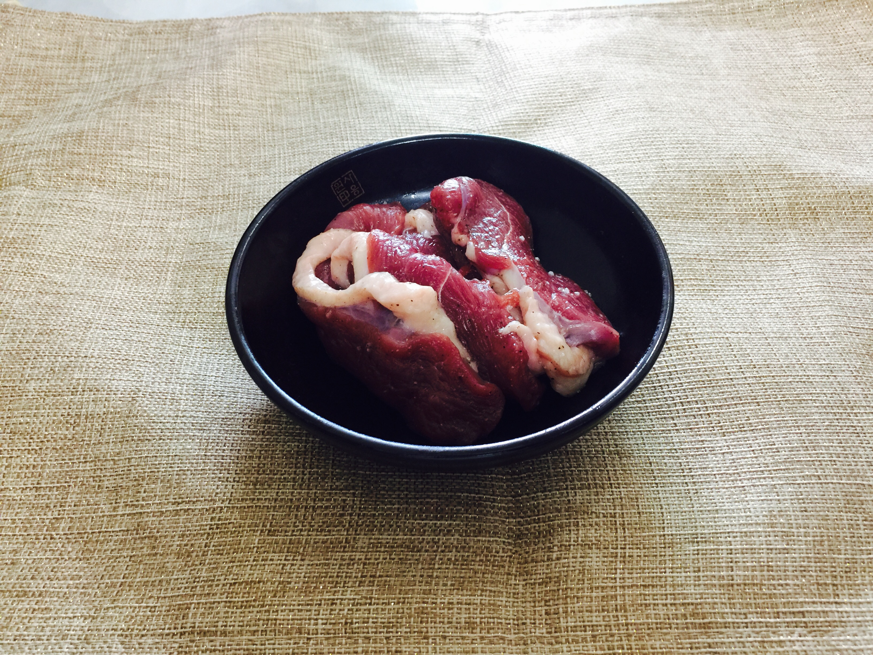
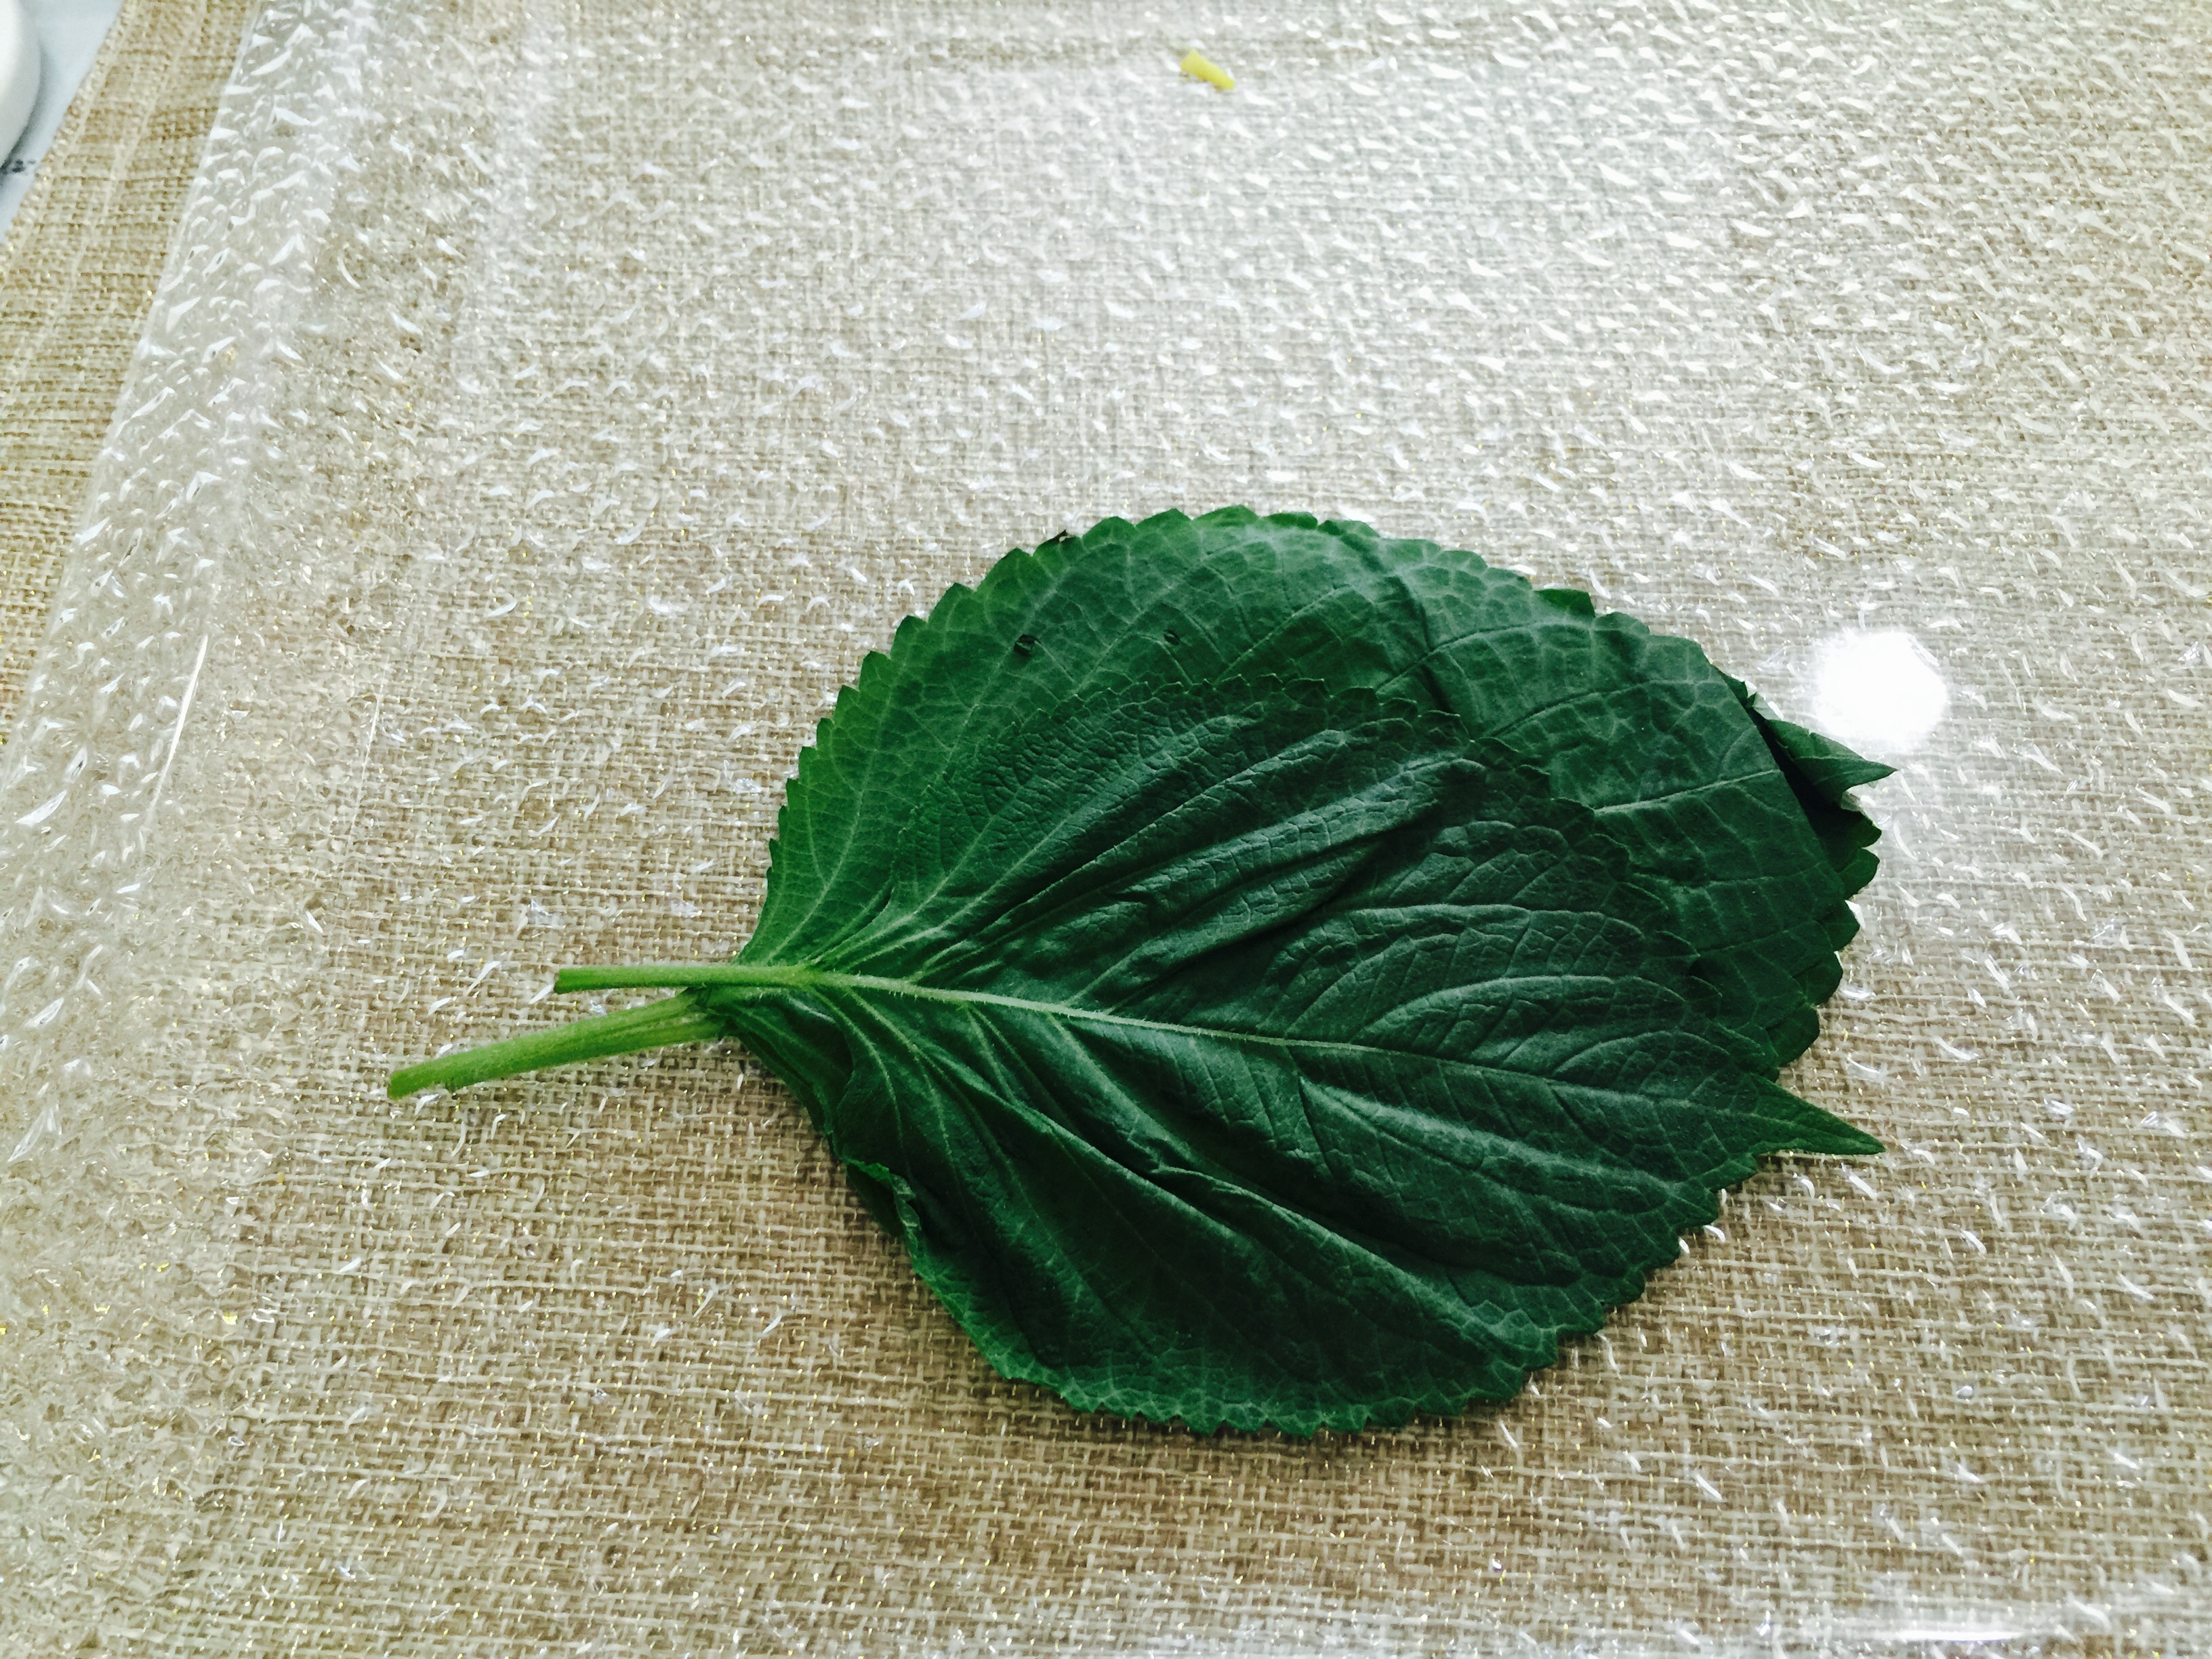
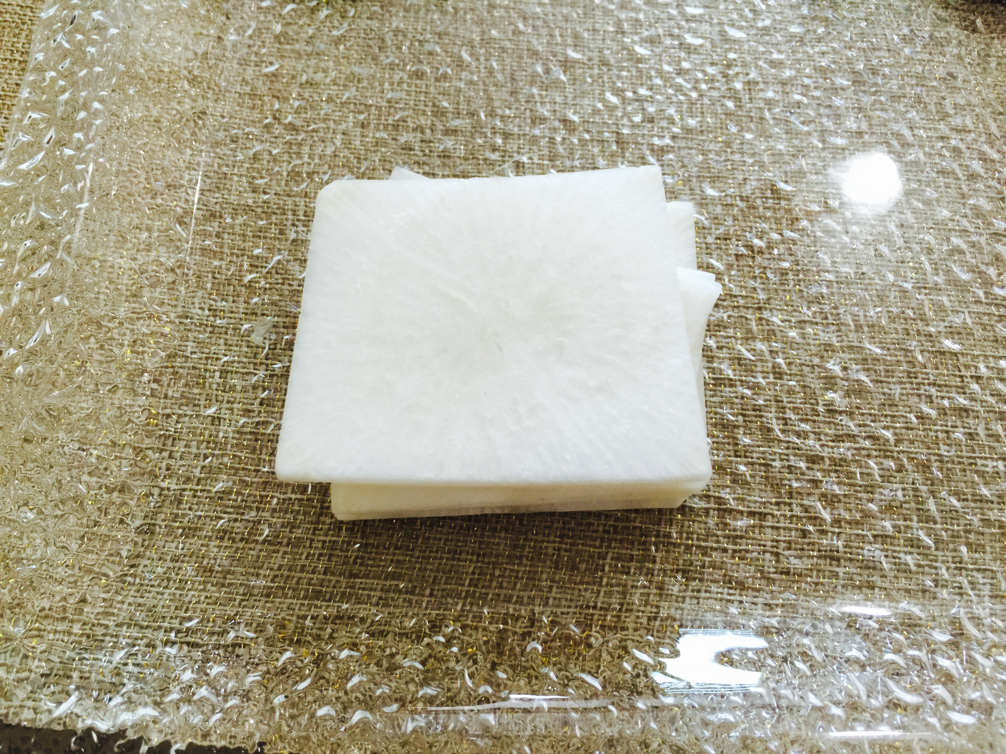
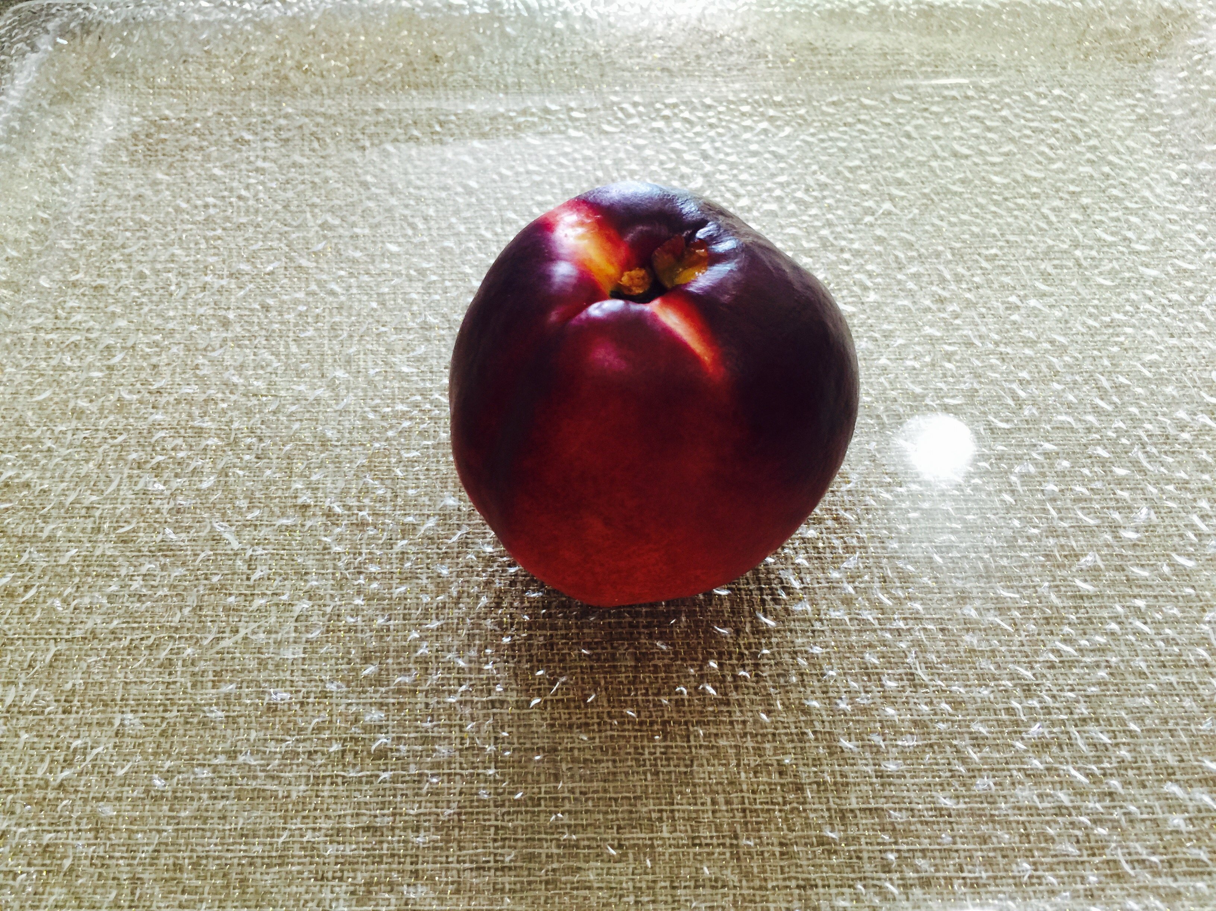
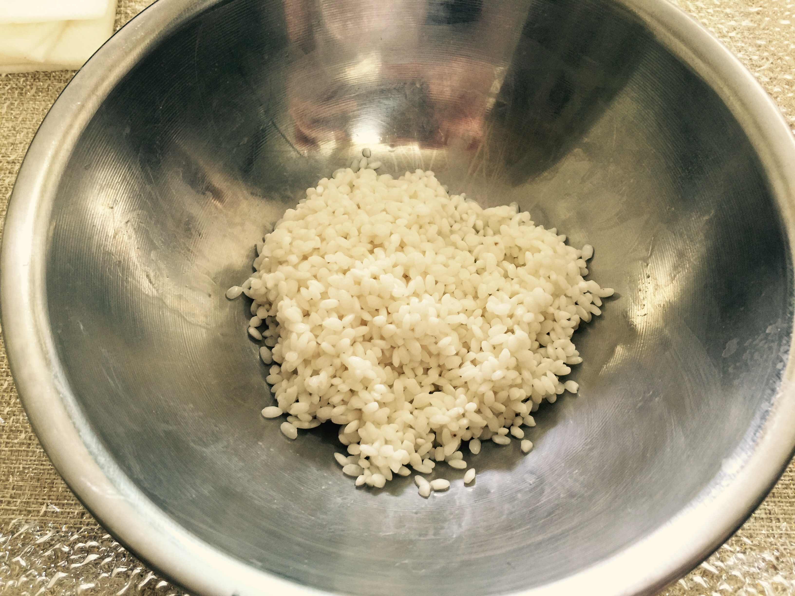
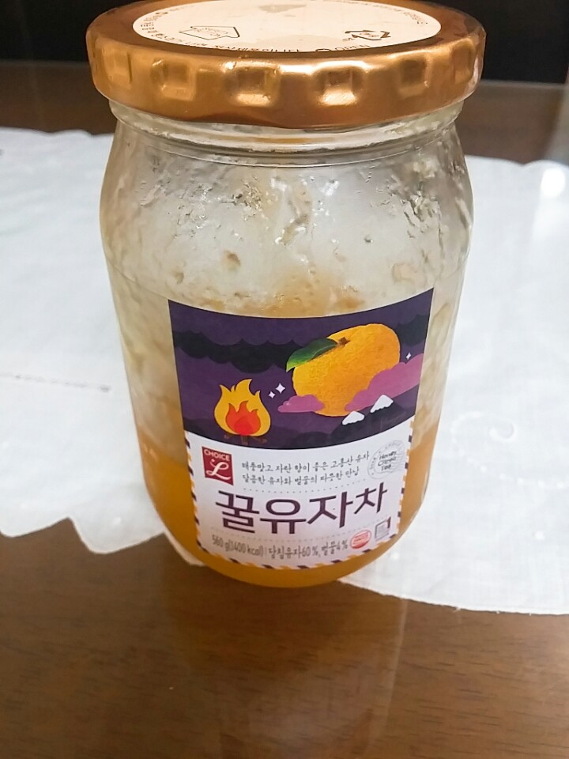
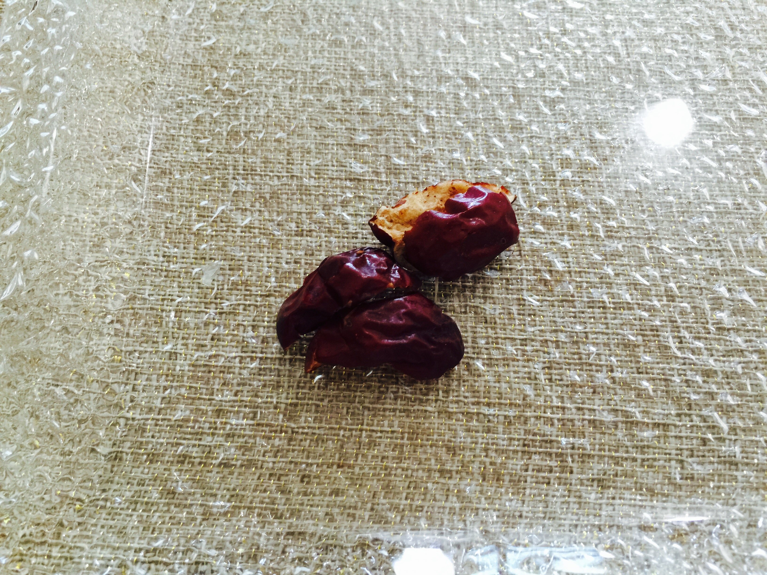
사용재료
생오리 슬라이스 120g | 돌나물 8g 어린잎 5g | 유자청 38g | 천도복숭아 ½ 개
깻잎 3장 | 솔부추 3g | 수삼 1개 | 대추 4g
찹쌀 80g | 무 45g | 파프리카 10g | 느타리버섯 15g

Slide 4
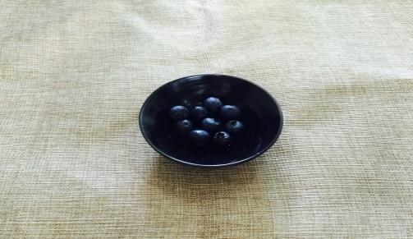
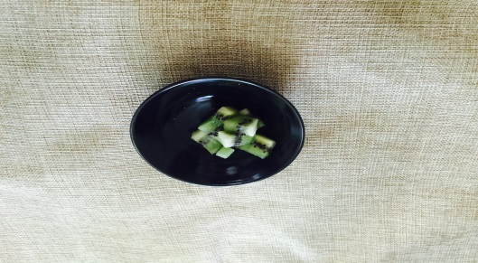
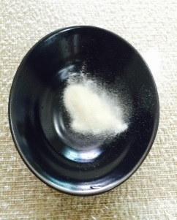
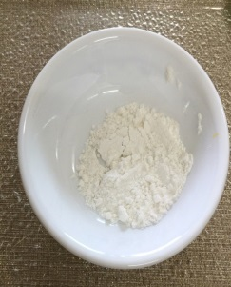
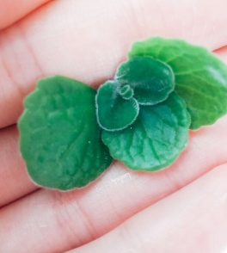
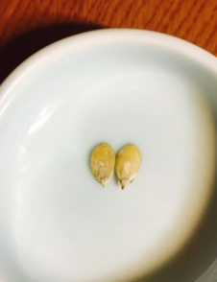
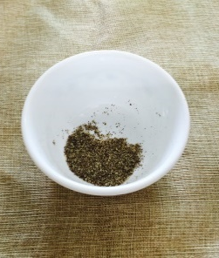
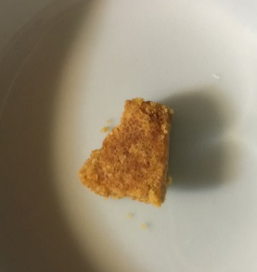
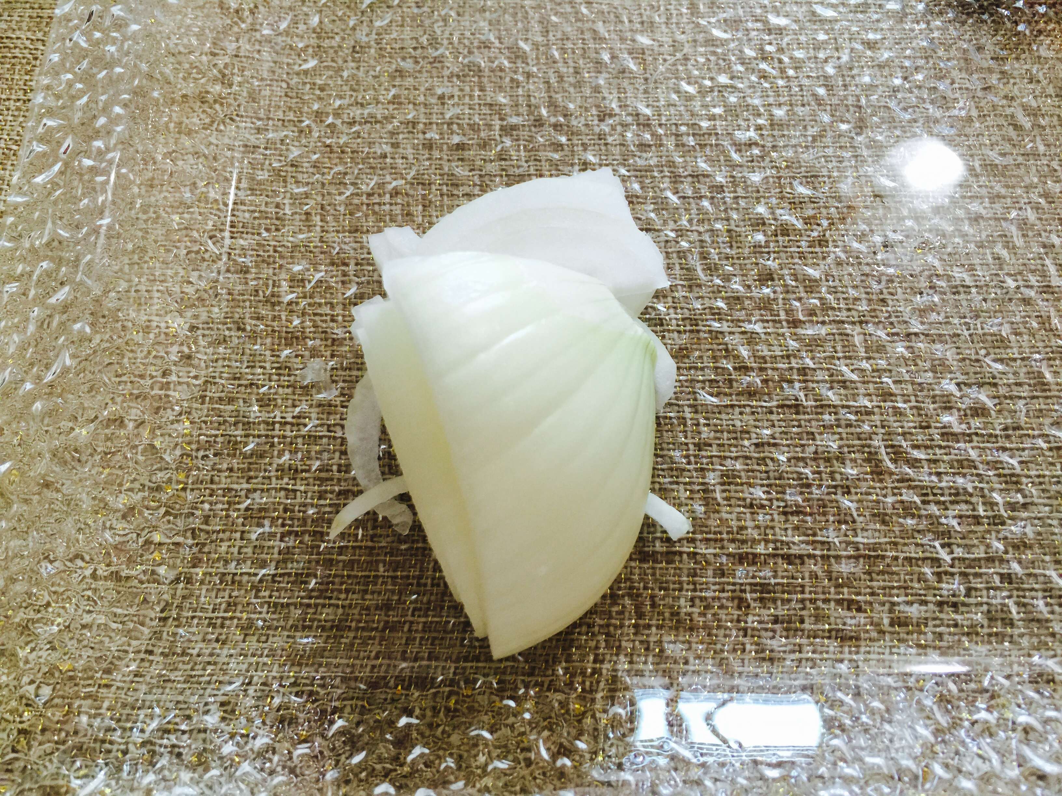
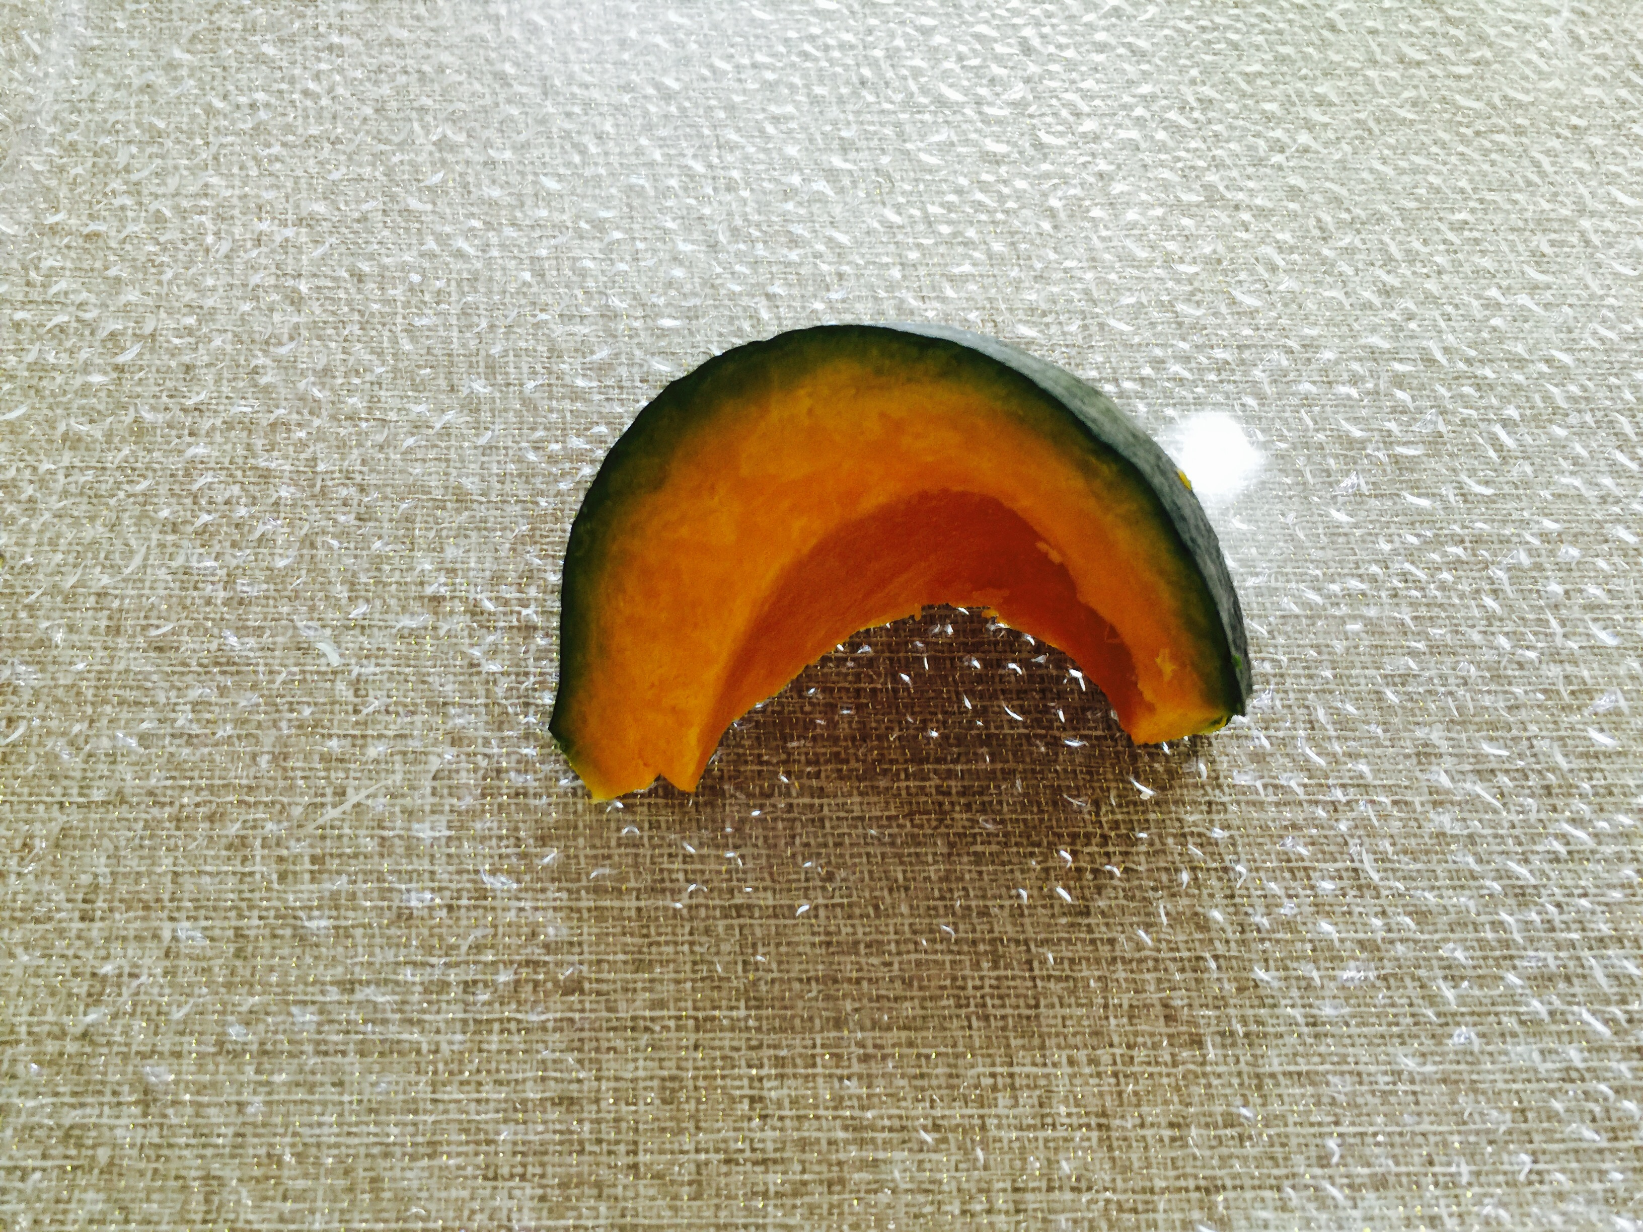
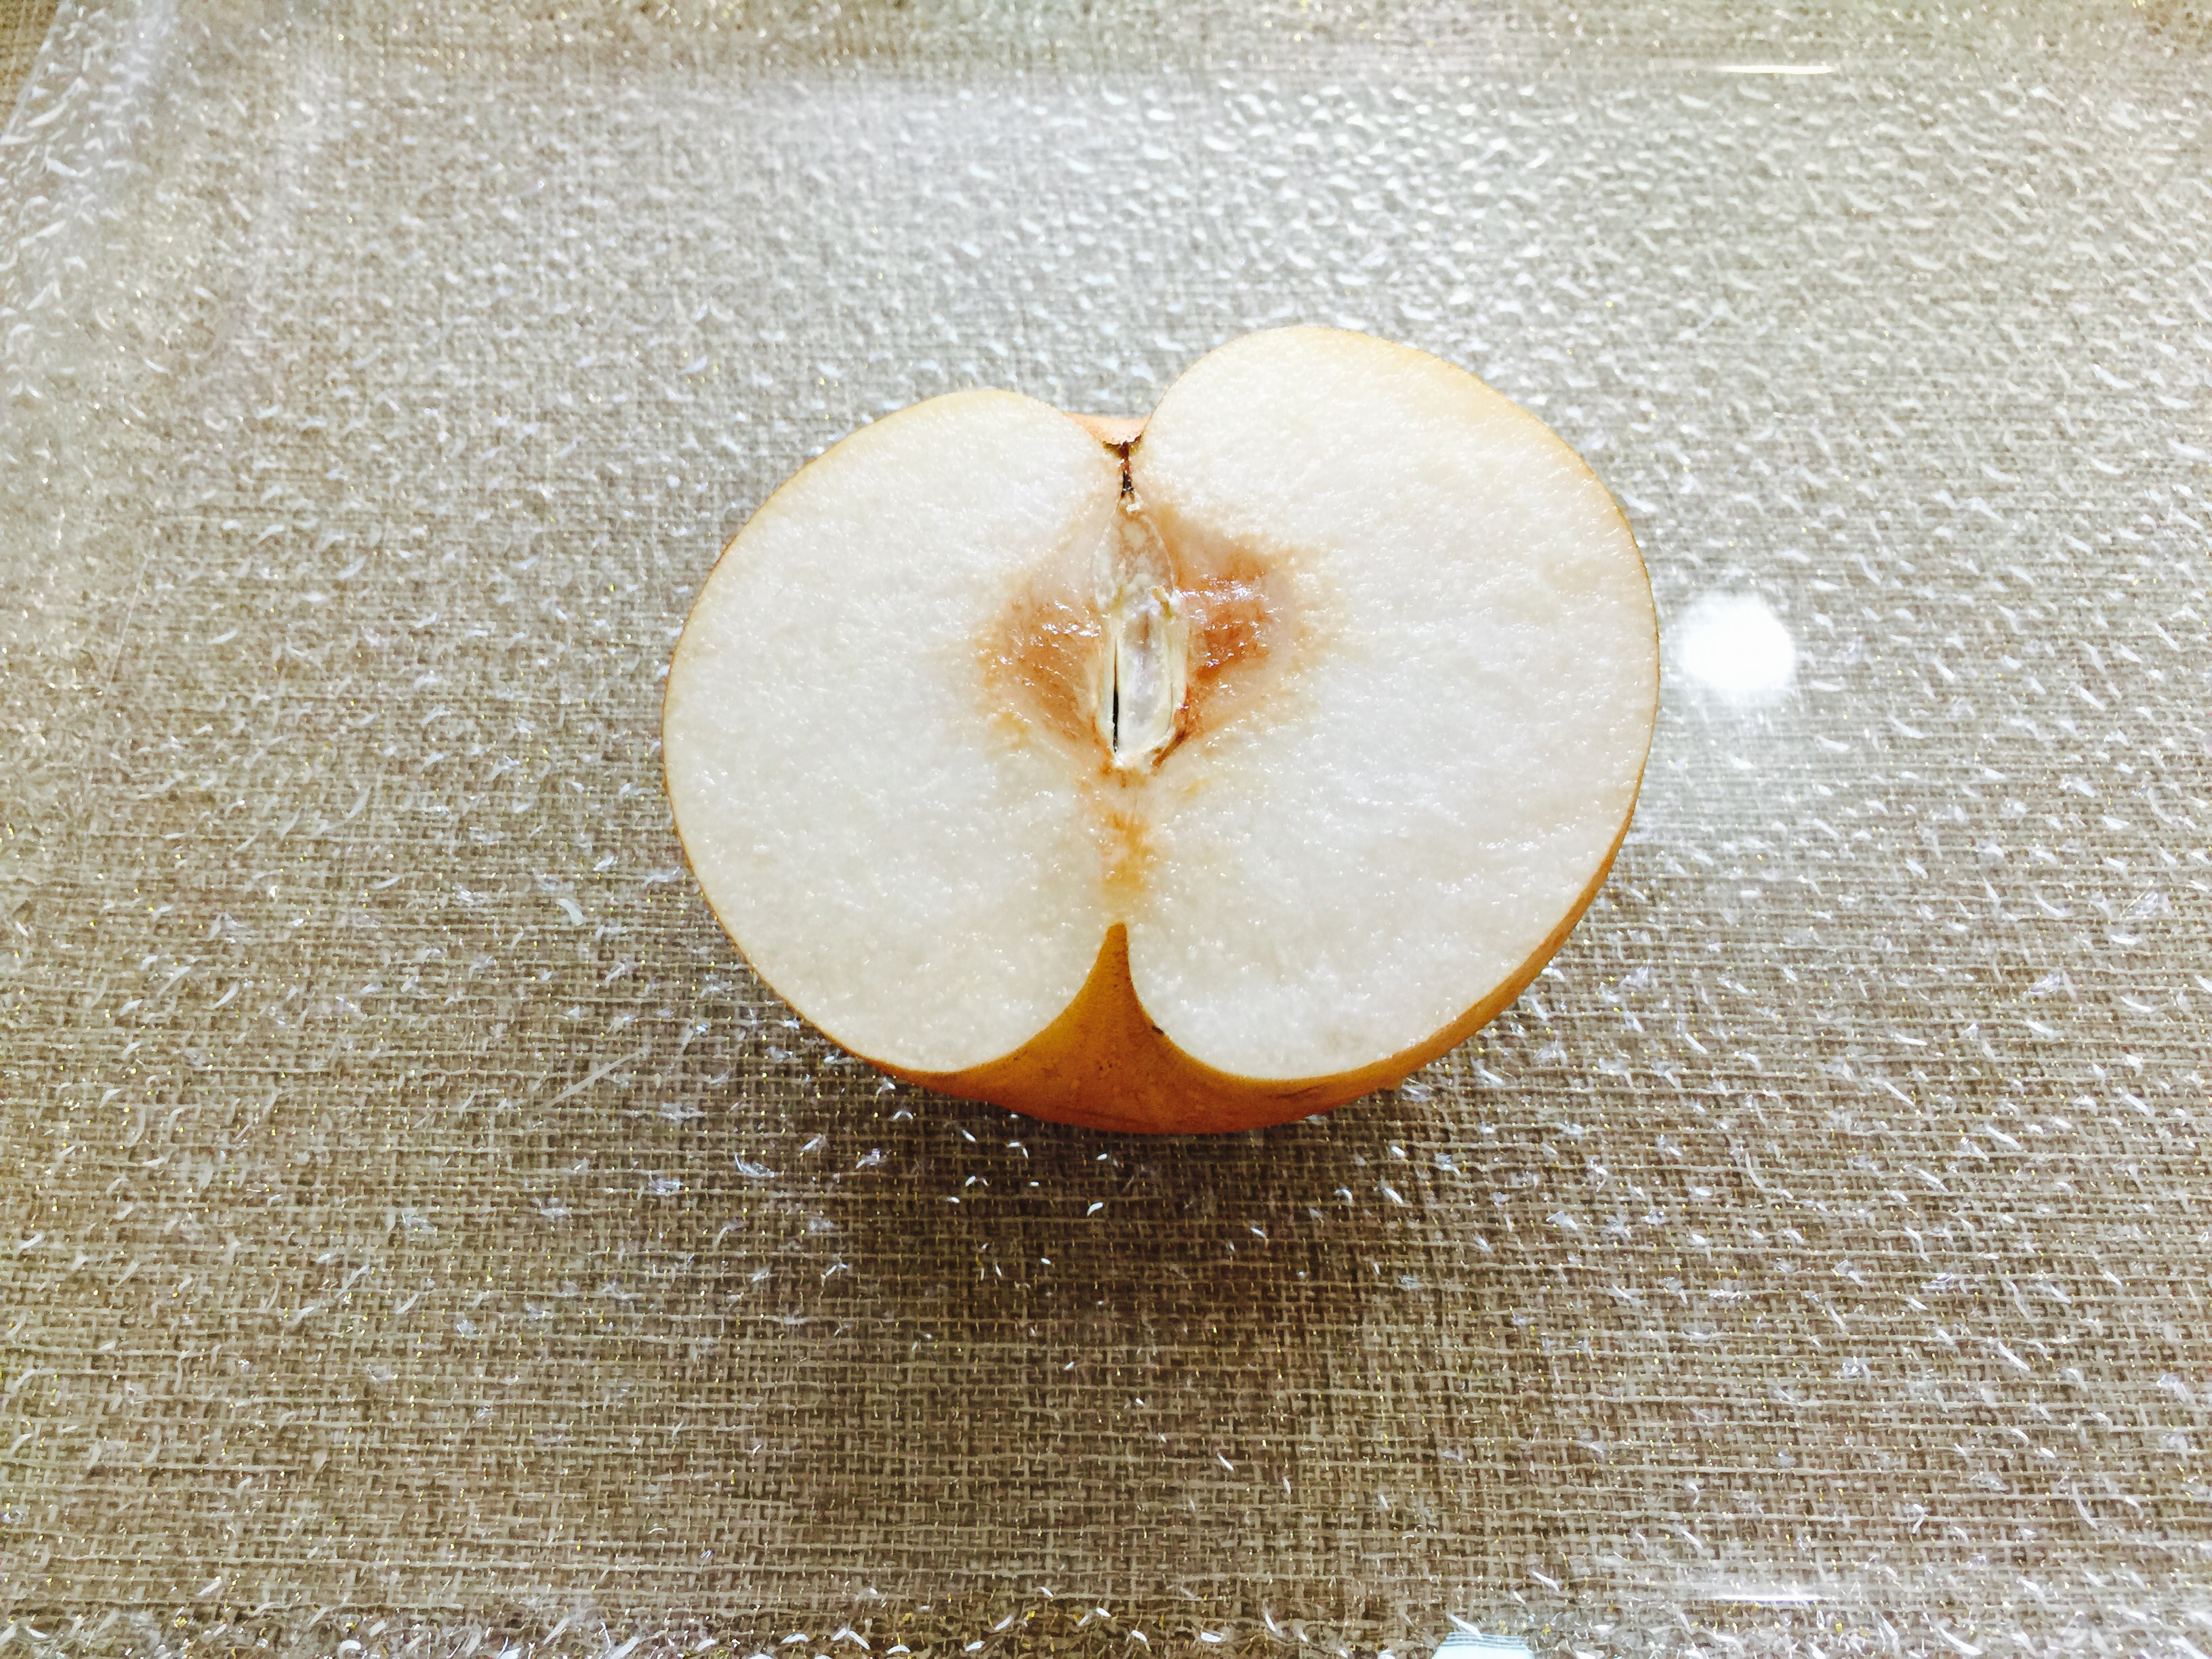
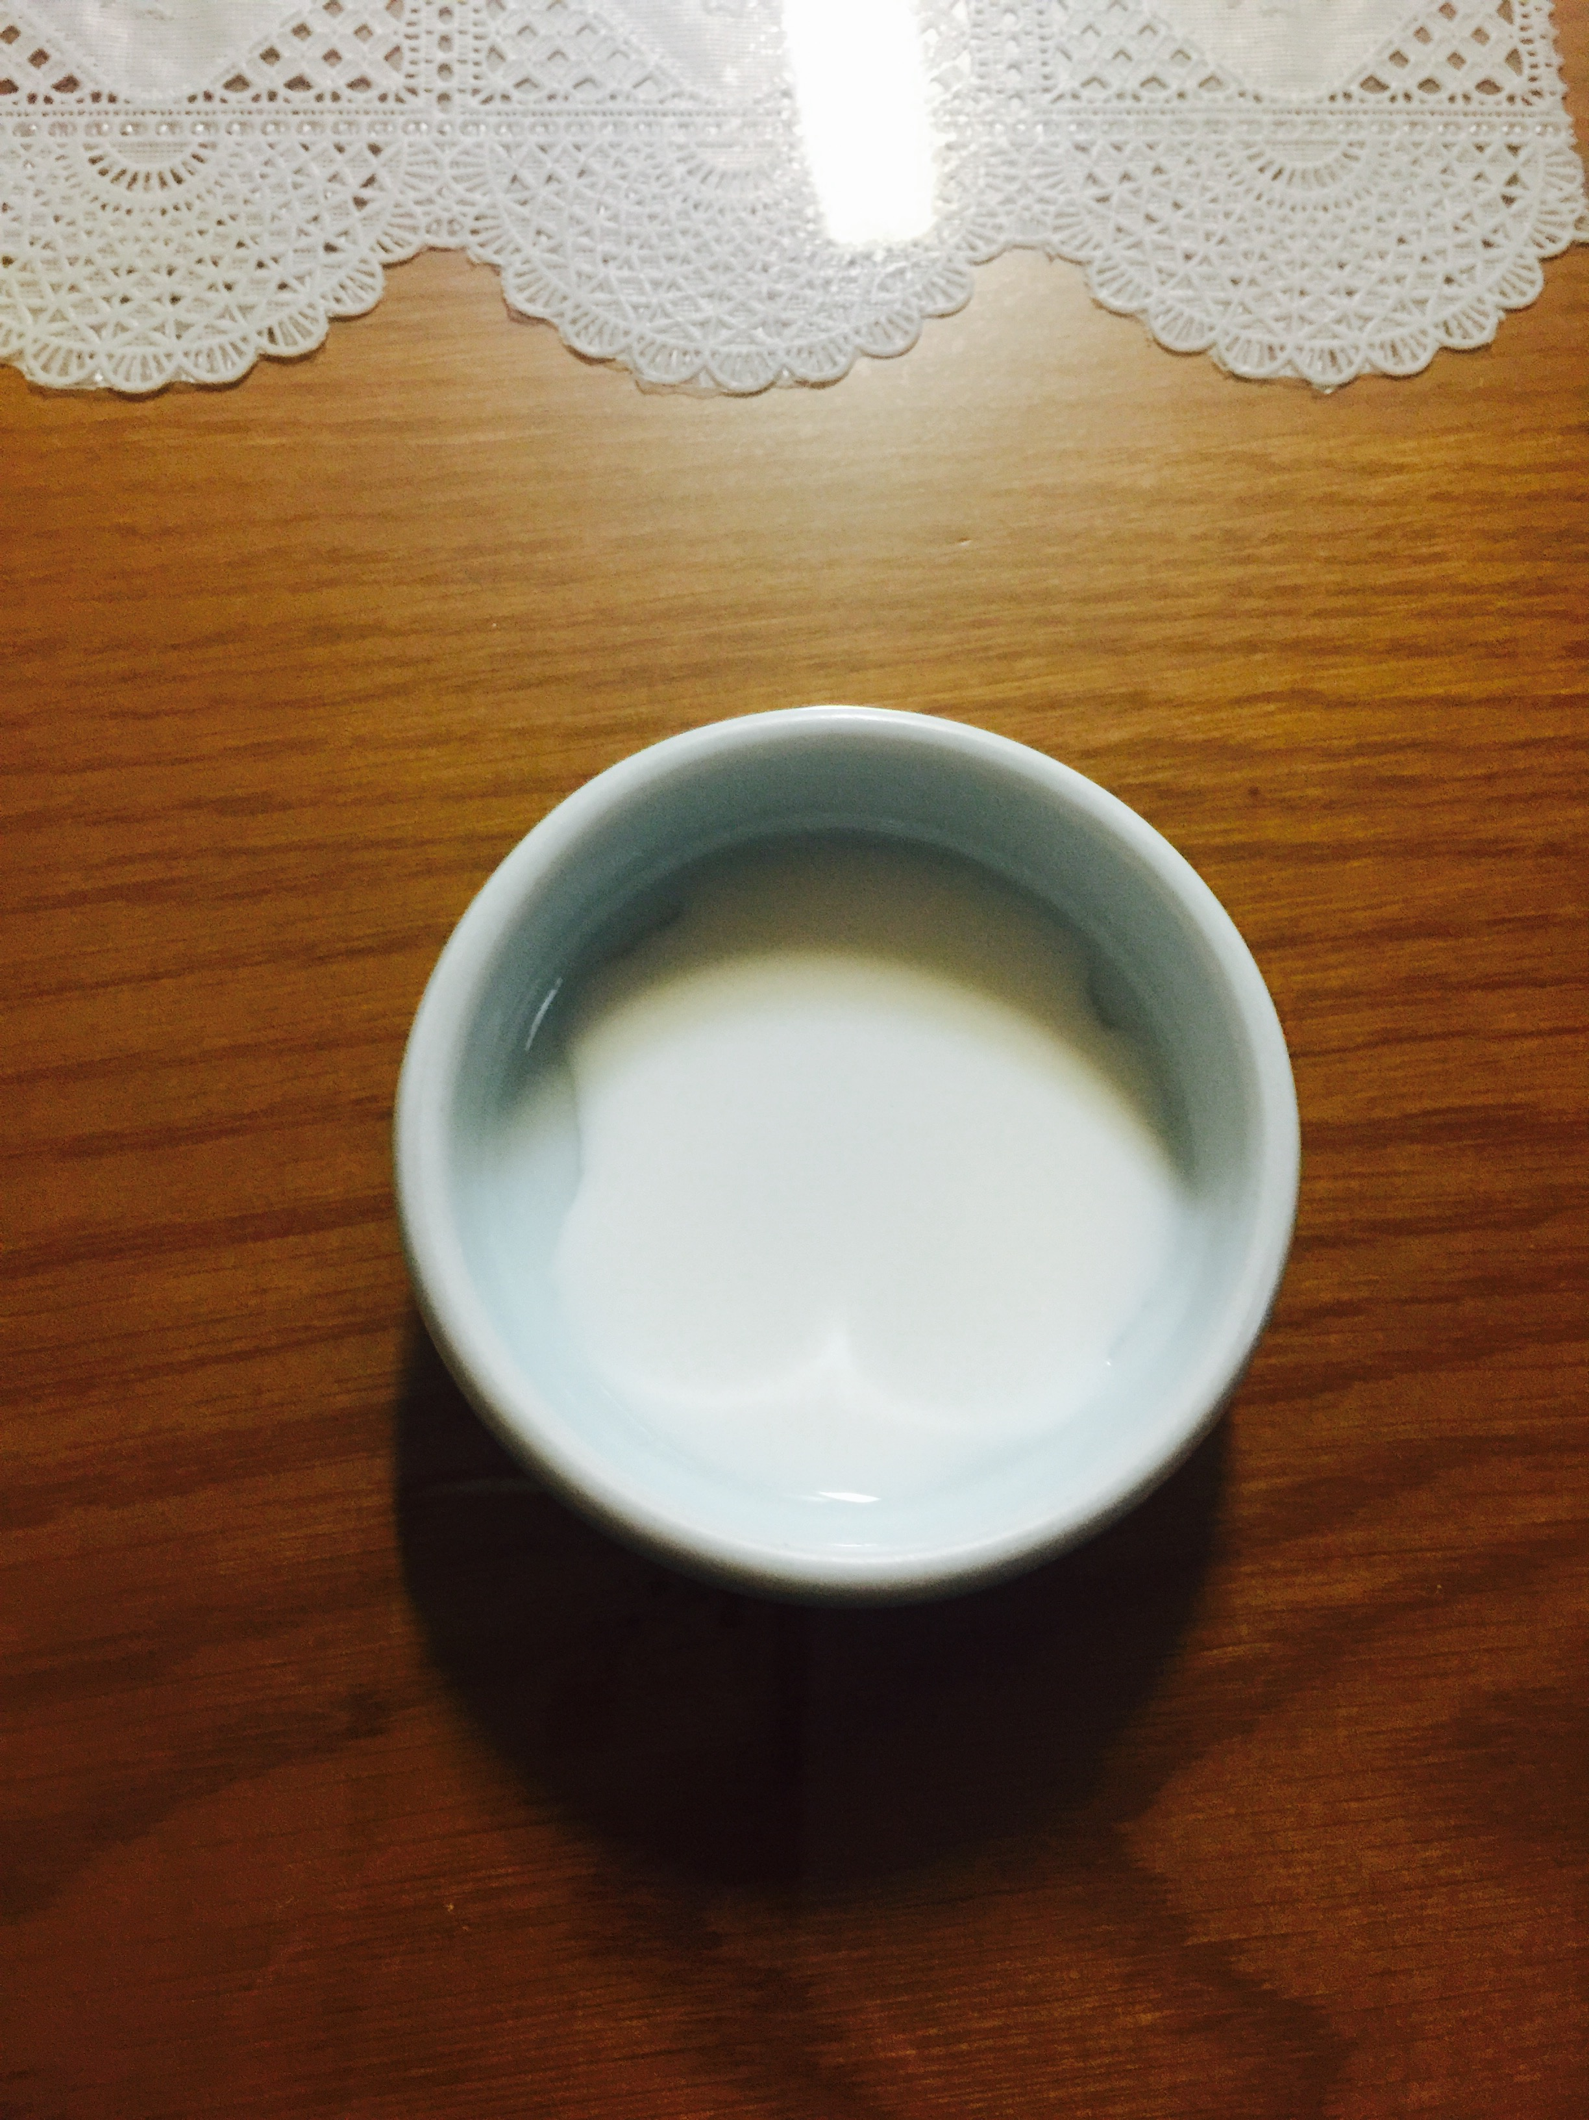
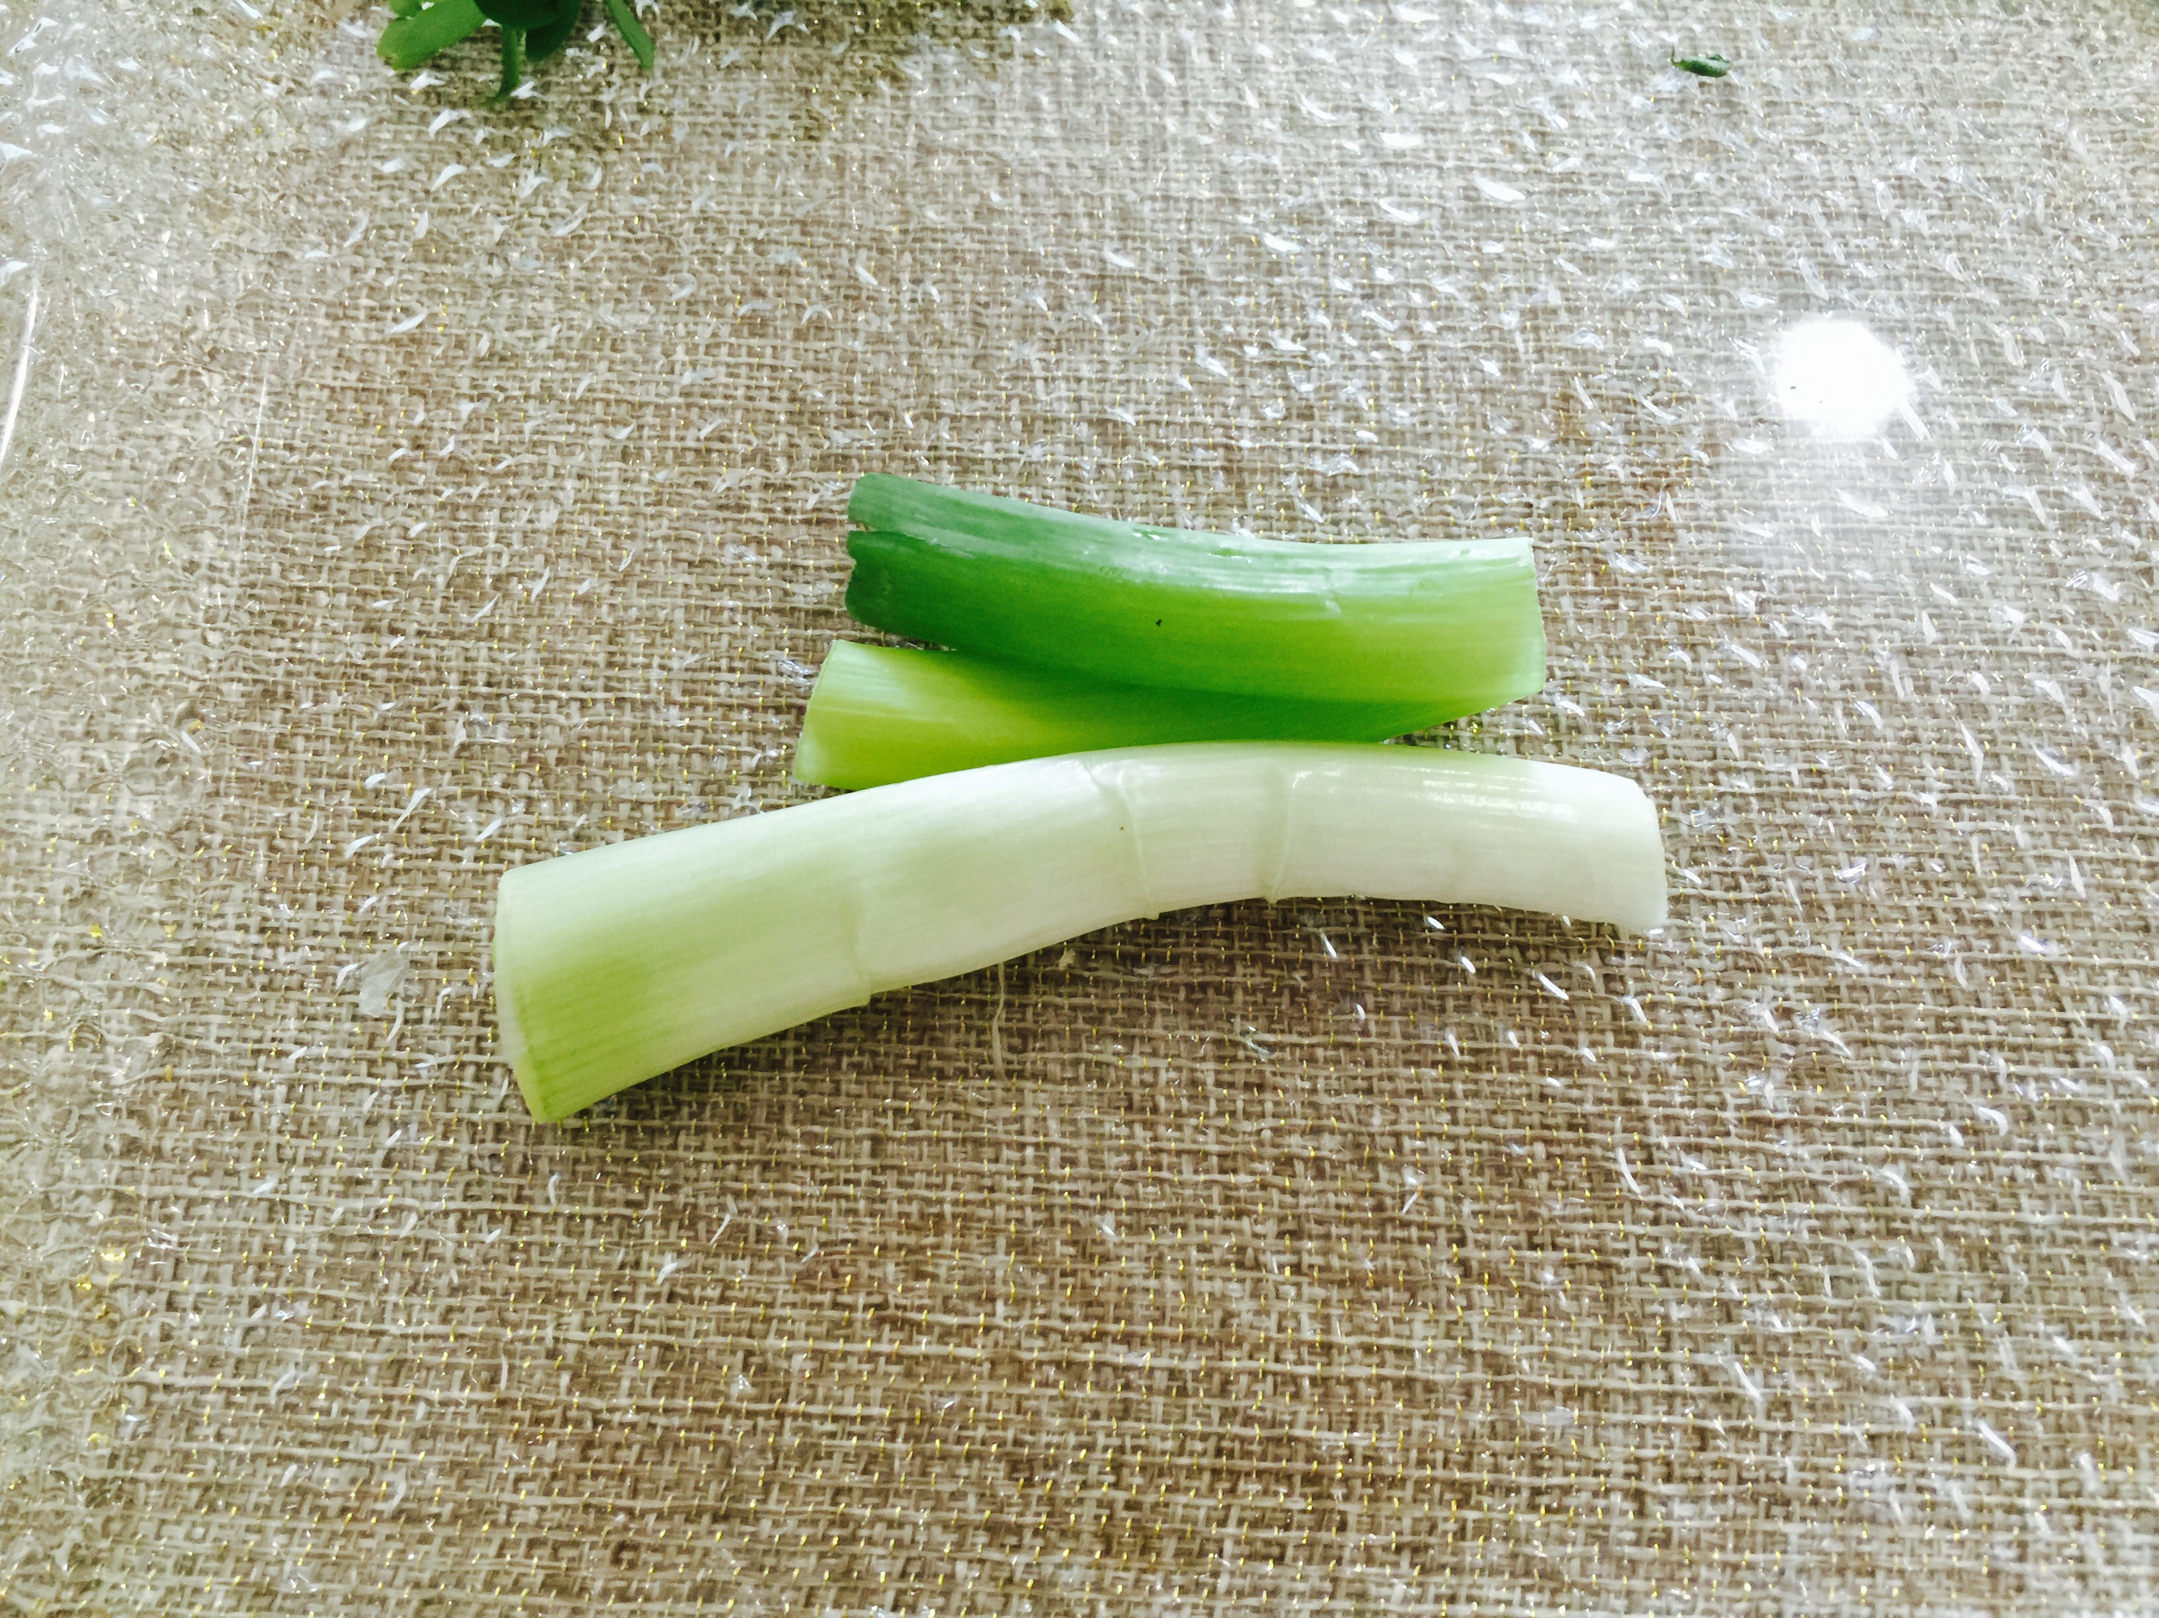
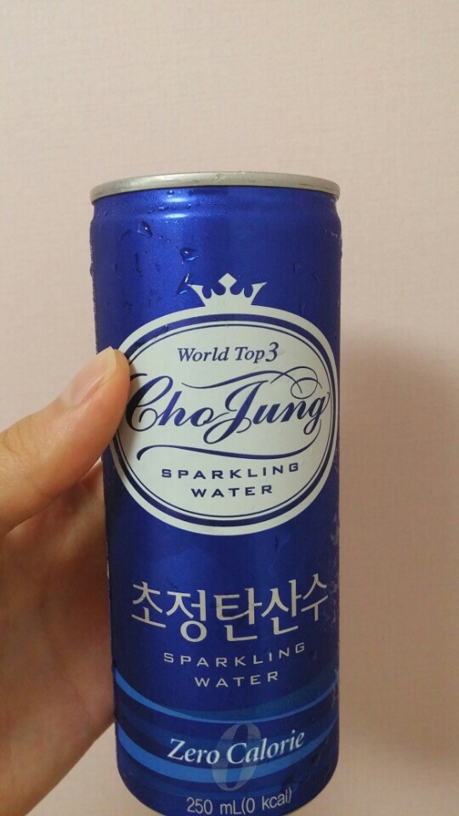
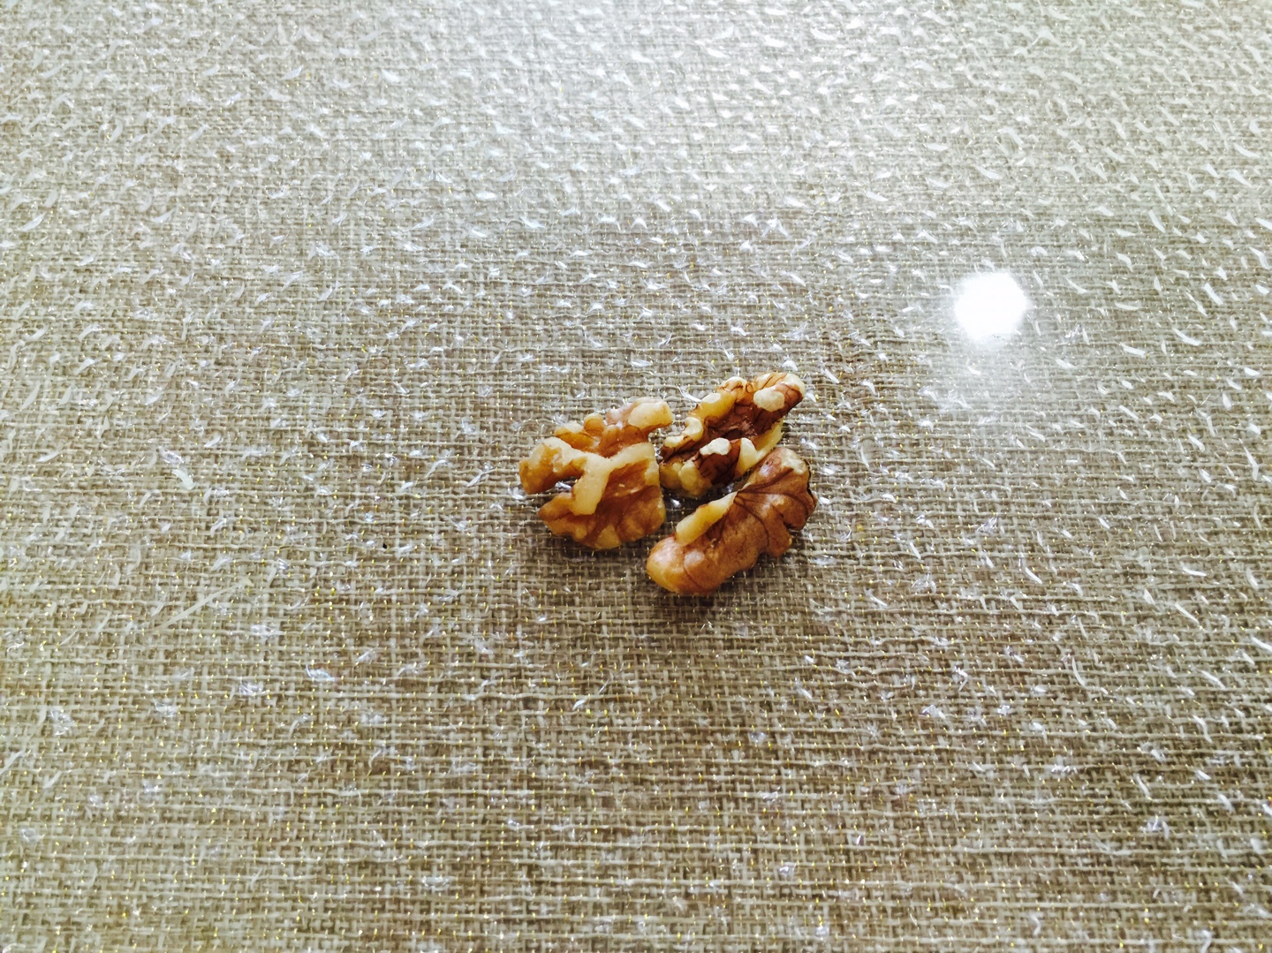
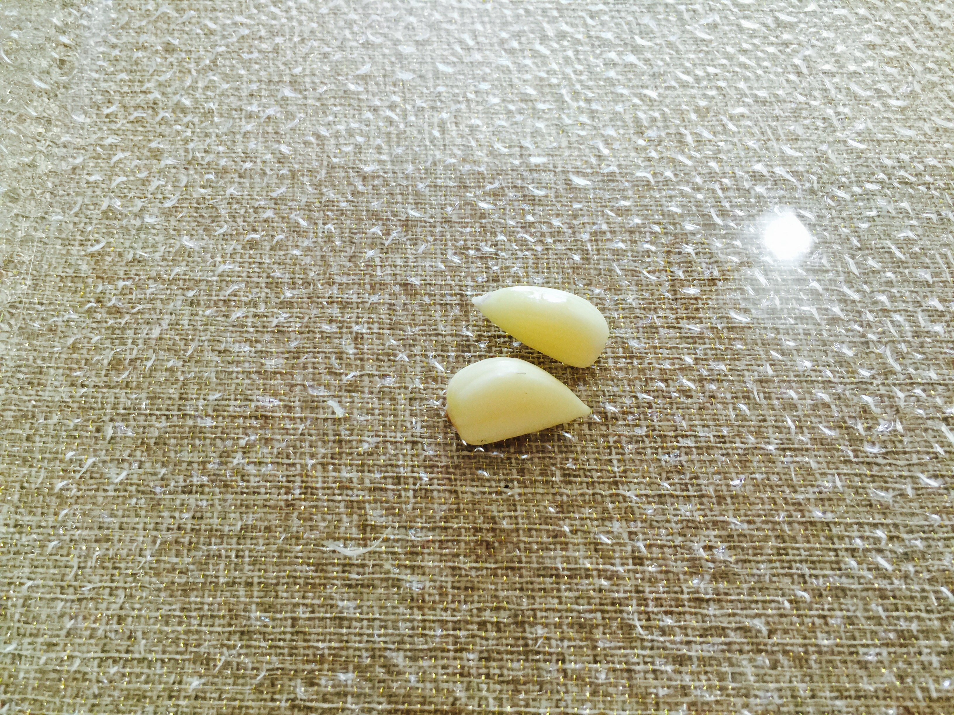
사용재료
우유 6ml | 블루베리 13g, 키위 ½ 개 | 단호박 30g | 호두 5g
한천가루 3g 찹쌀가루 10g | 탄산수 1개 | 대파 12g | 배 ½ 개
양파 42g | 마늘 2개 | 민트잎 1g 호박씨 2개 | 들깨가루 3g 치킨스톡 2.2g

Slide 5
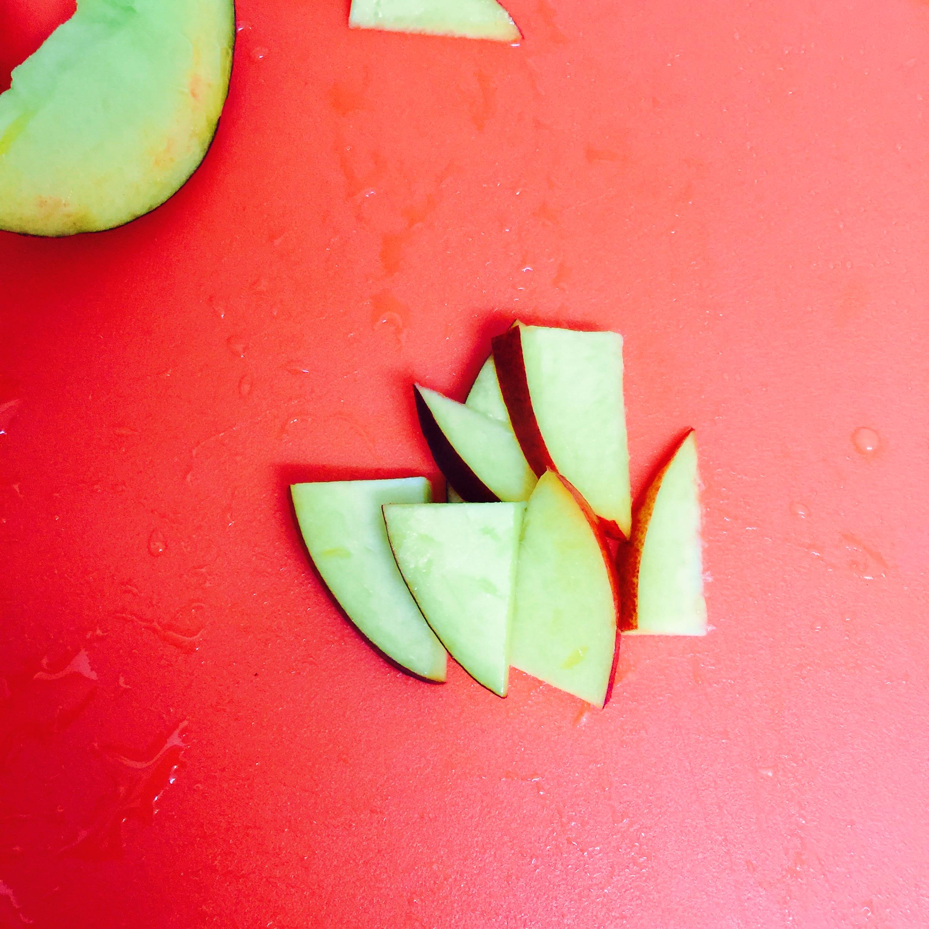
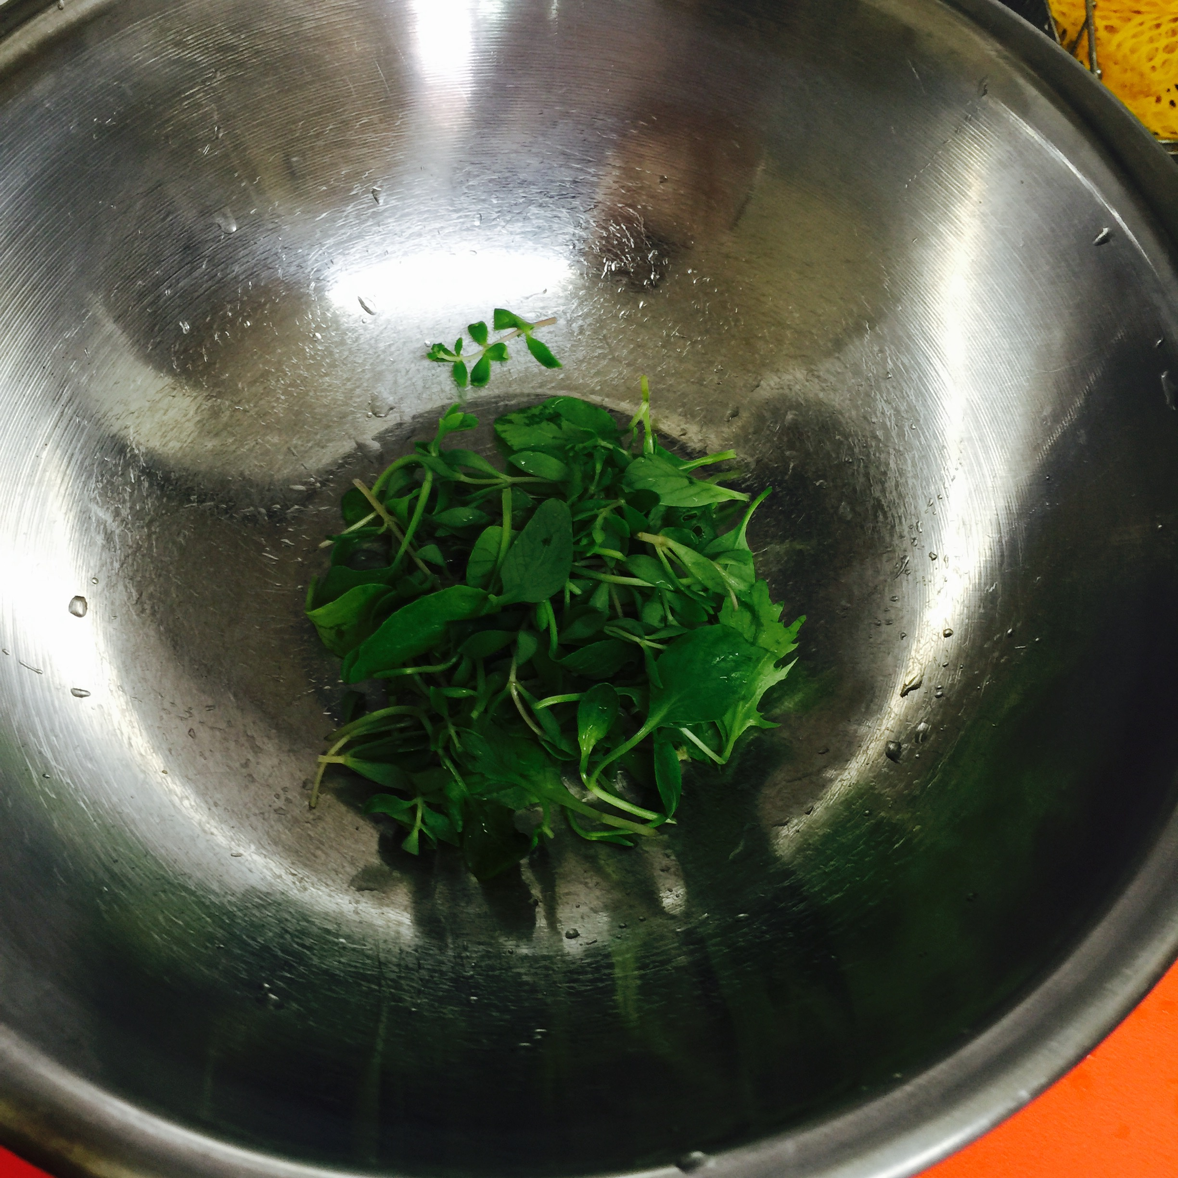
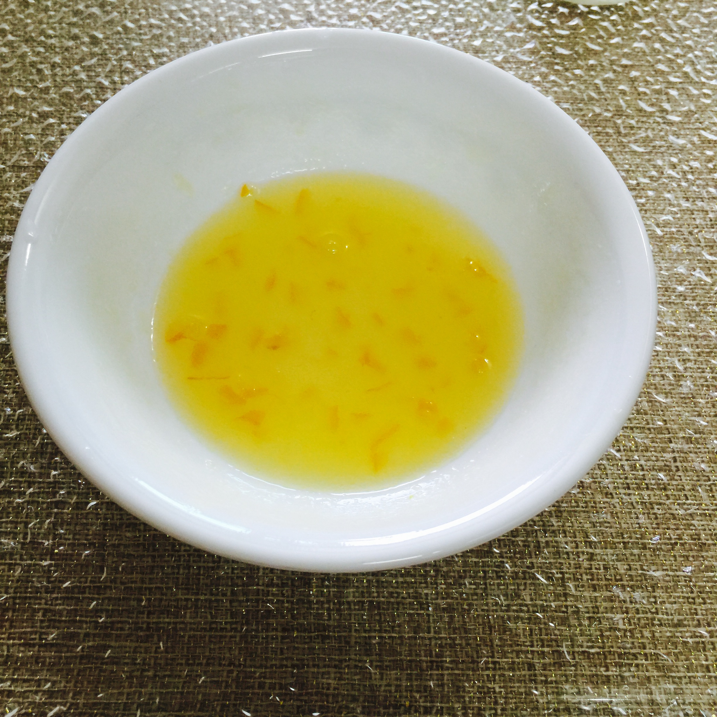
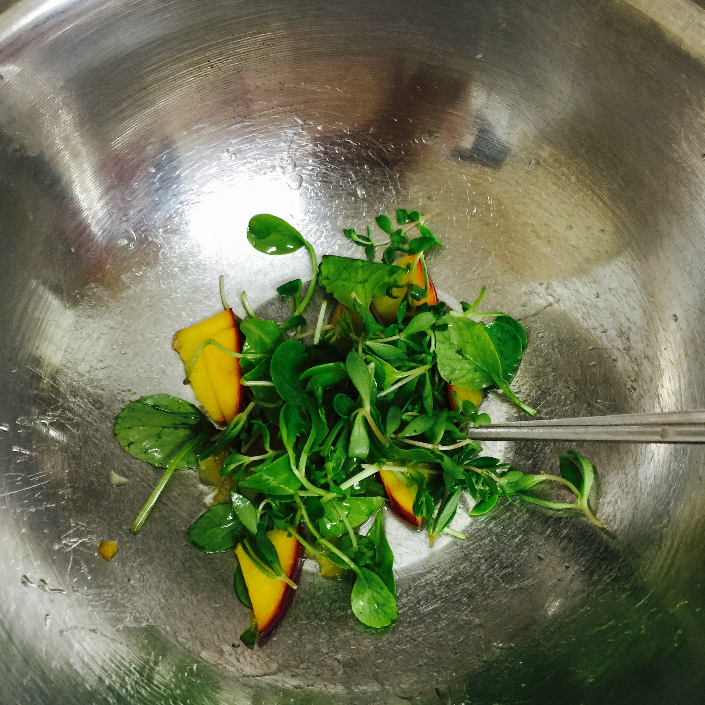
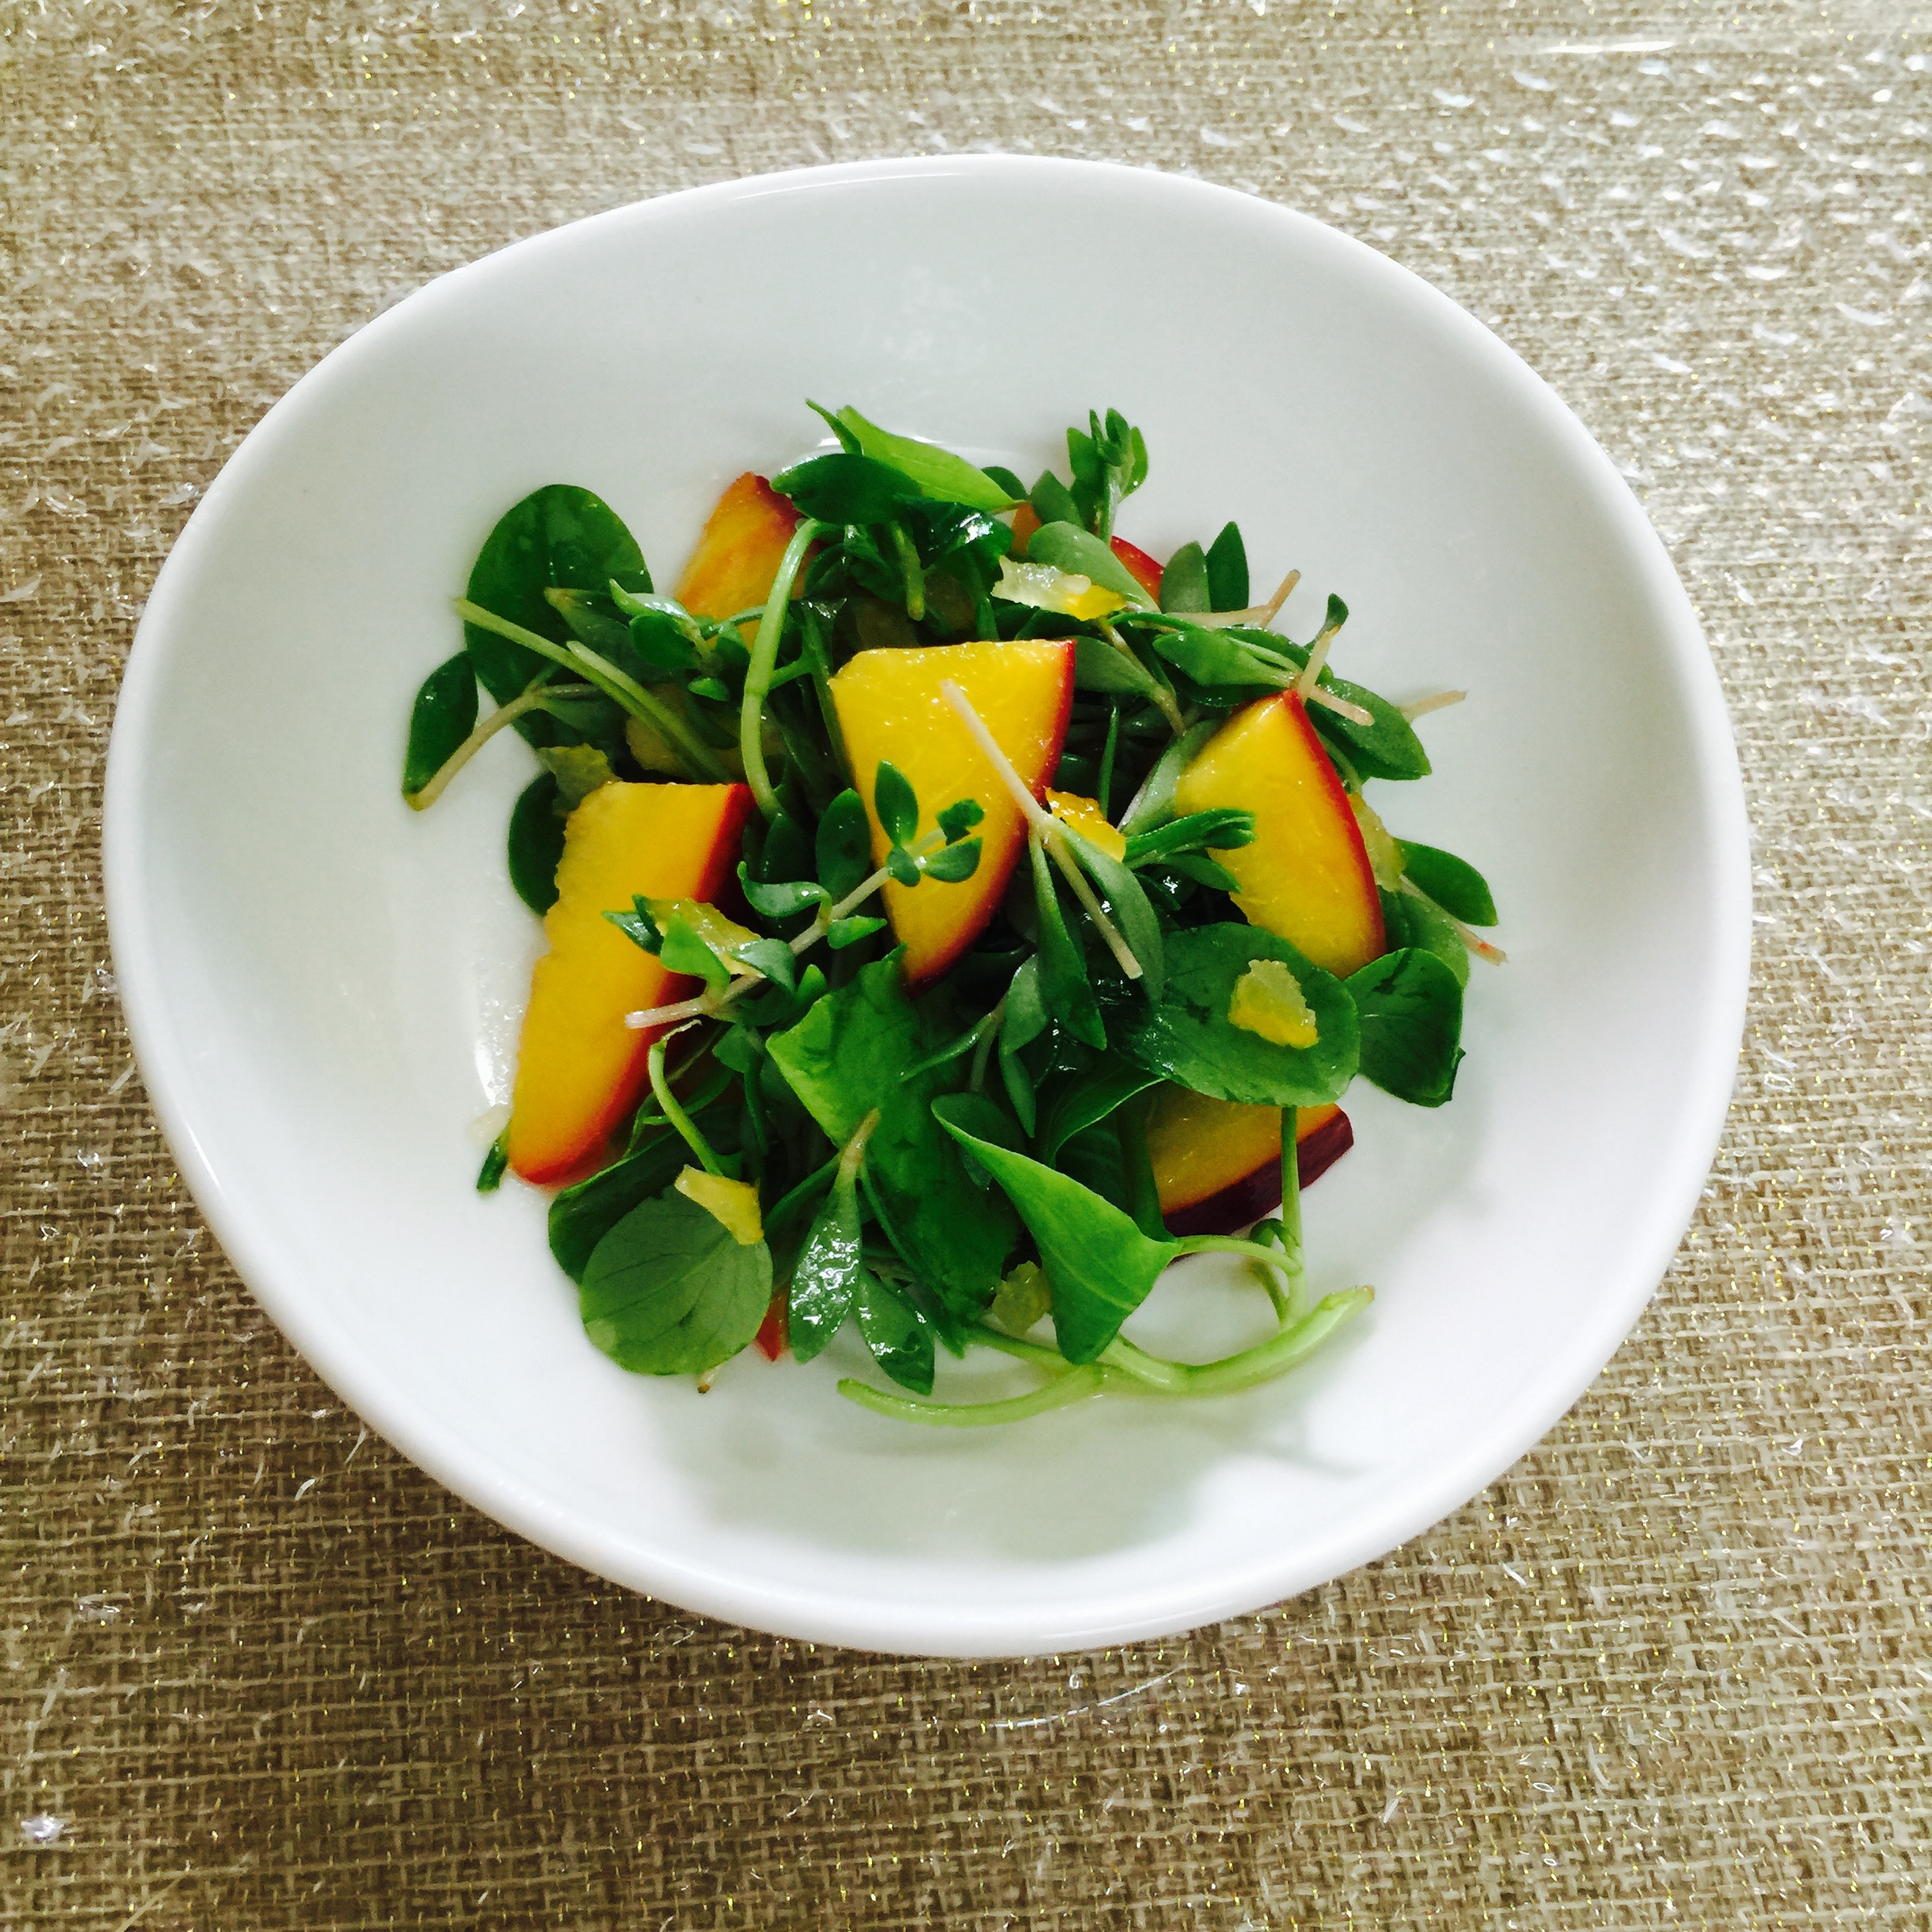
조리과정 사진과 설명 – 돌나물 속 숨은 생기
1
2
3
4
천도복숭아 자르기
돌나물과 어린잎 손질하기
유자 드레싱 만들기
– 유자청10g 소금약간 오일8g
레몬즙 10g
샐러드에 드레싱 섞기
5
6
7
8
접시에 샐러드 담아 완성하기
9
10
11
12

Slide 6
요리 제목 : 『 돌나물 속 숨은 생기 』
▶ 신맛과 단맛이 감도는 천도복숭아와 아삭한 돌나물이 유자드레싱과 어우러져 입맛을 돋구고 상큼함이 입안에서 머물러 피로에 지친 친구들에게 생기와 활기를 불러 일으켜주는 샐러드입니다.
돌나물- 비타민C와 인산, 칼슘이 많이 함유되어있습니다. 식욕증진과 골다공증예방에 좋습니다.
천도복숭아- 아스파르트산 성분이 포함되어 만성피로 해소와 해독효과가 있습니다.

Slide 7
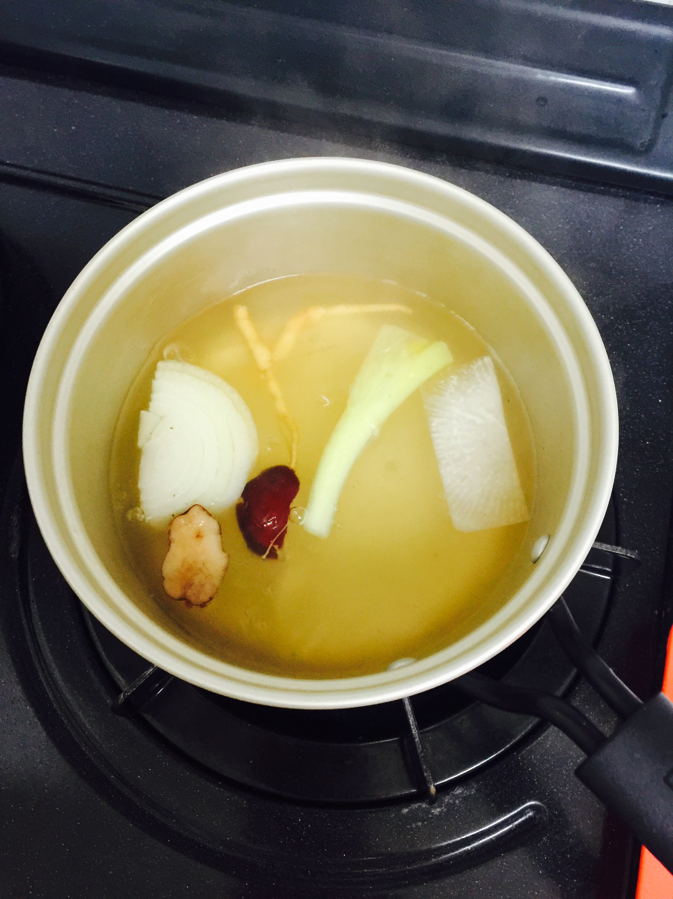
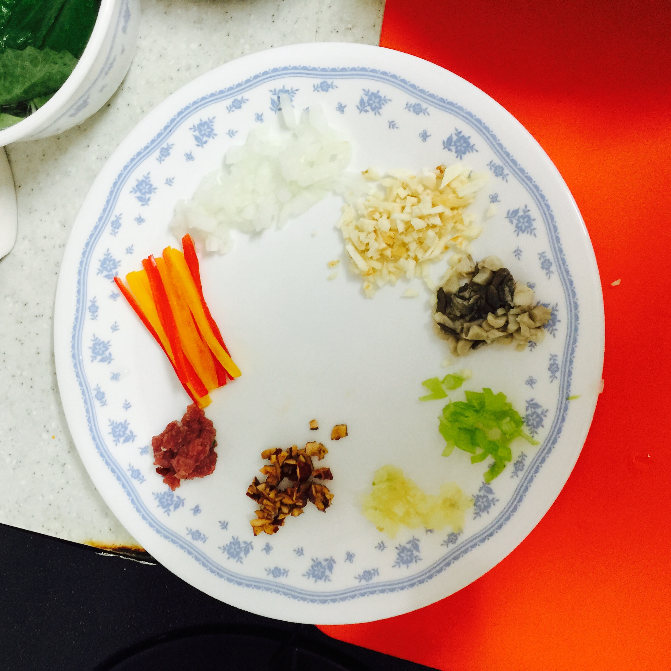
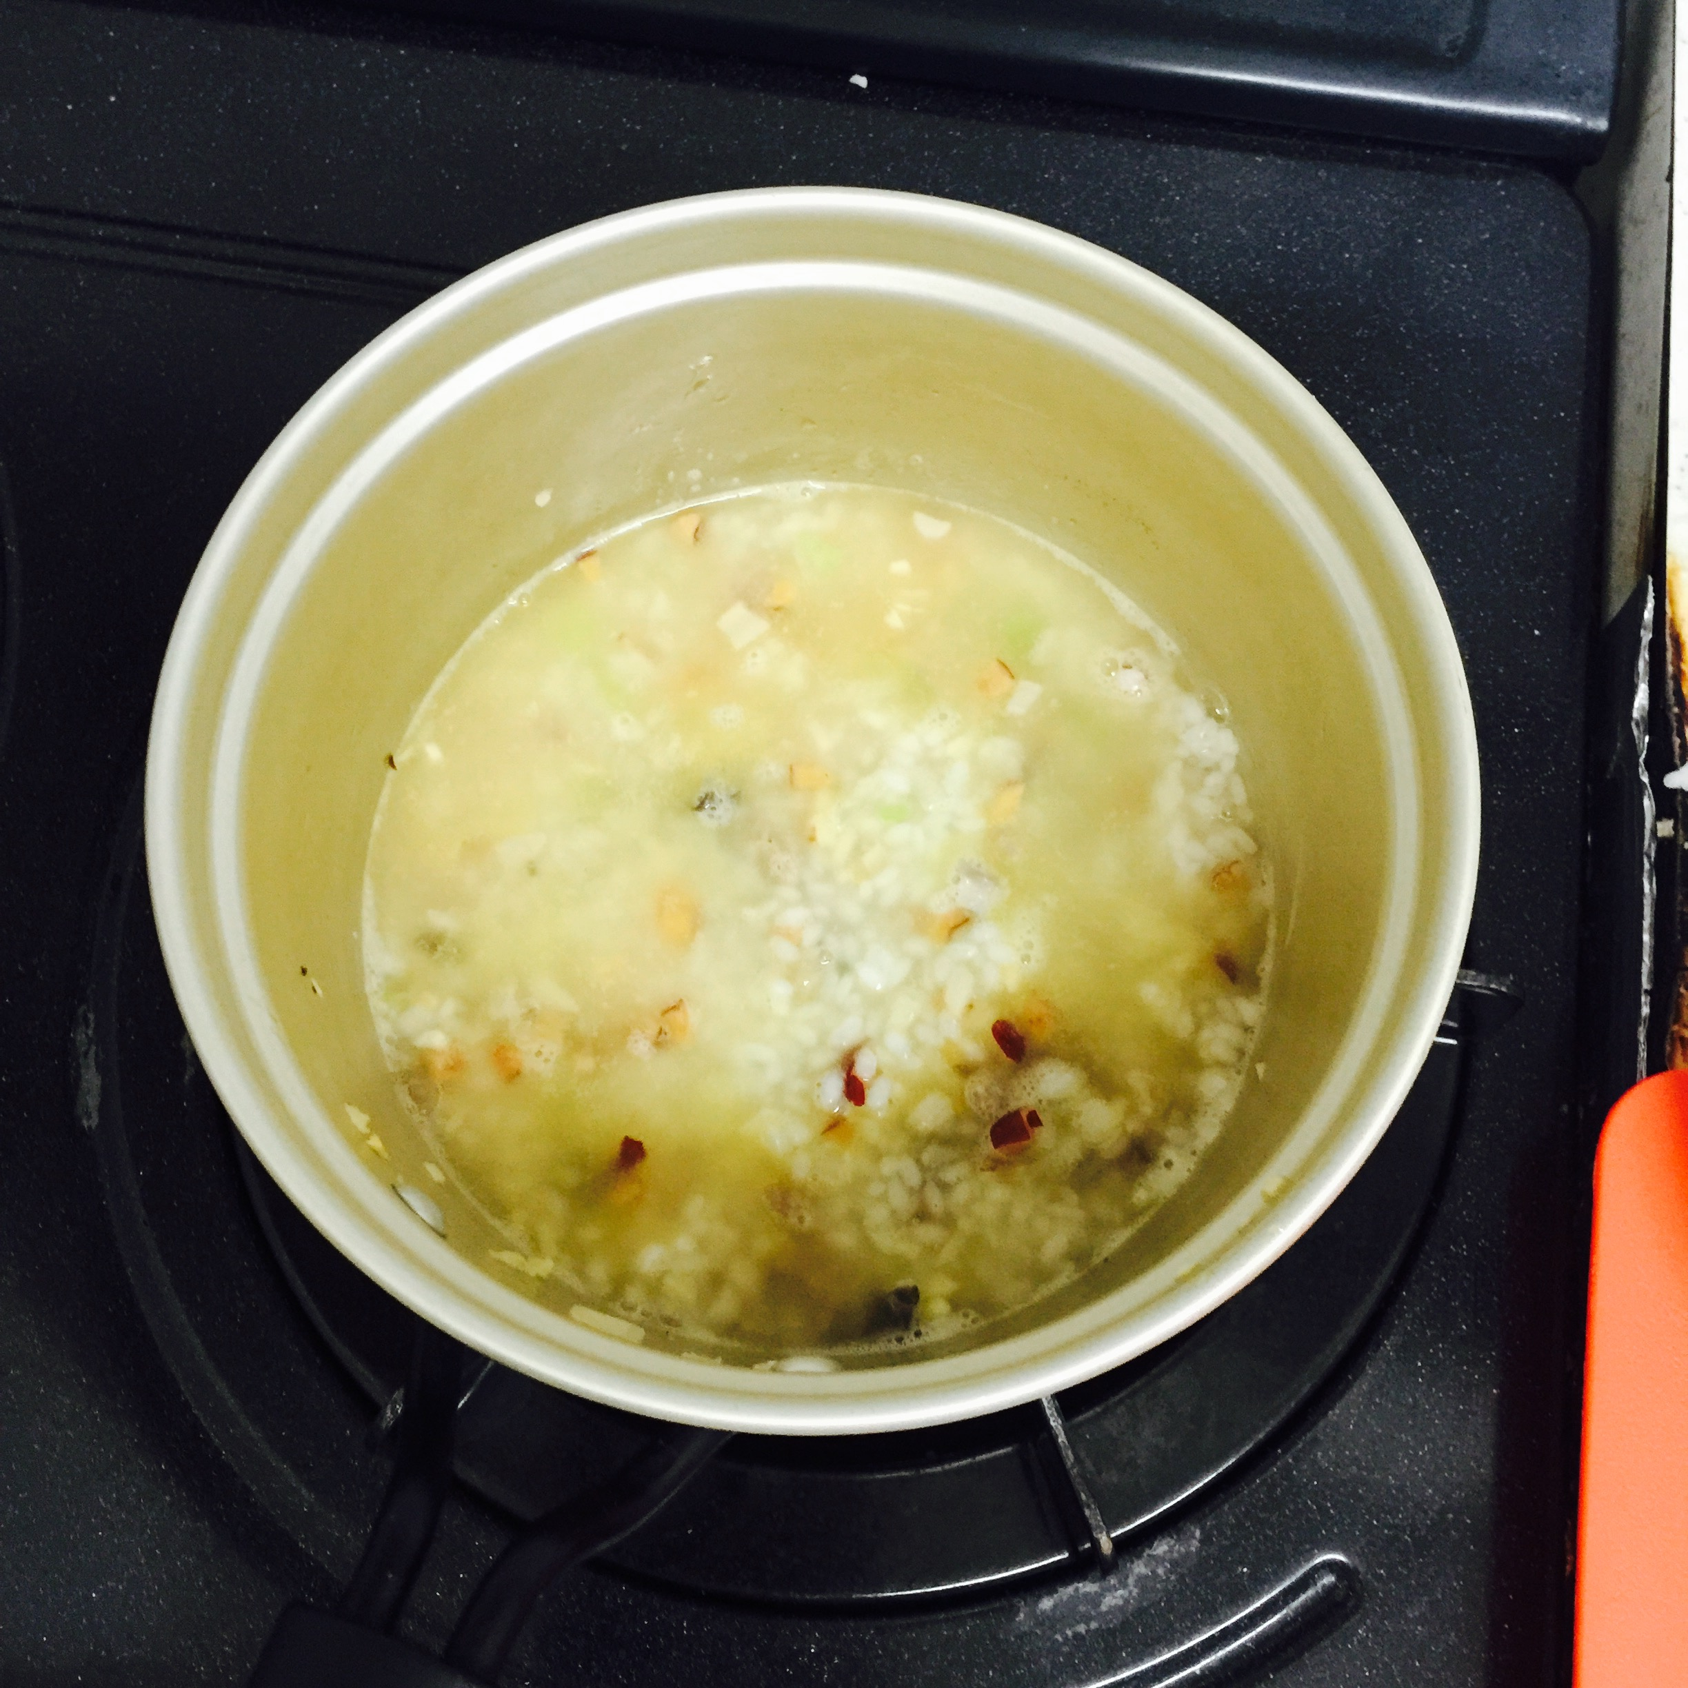
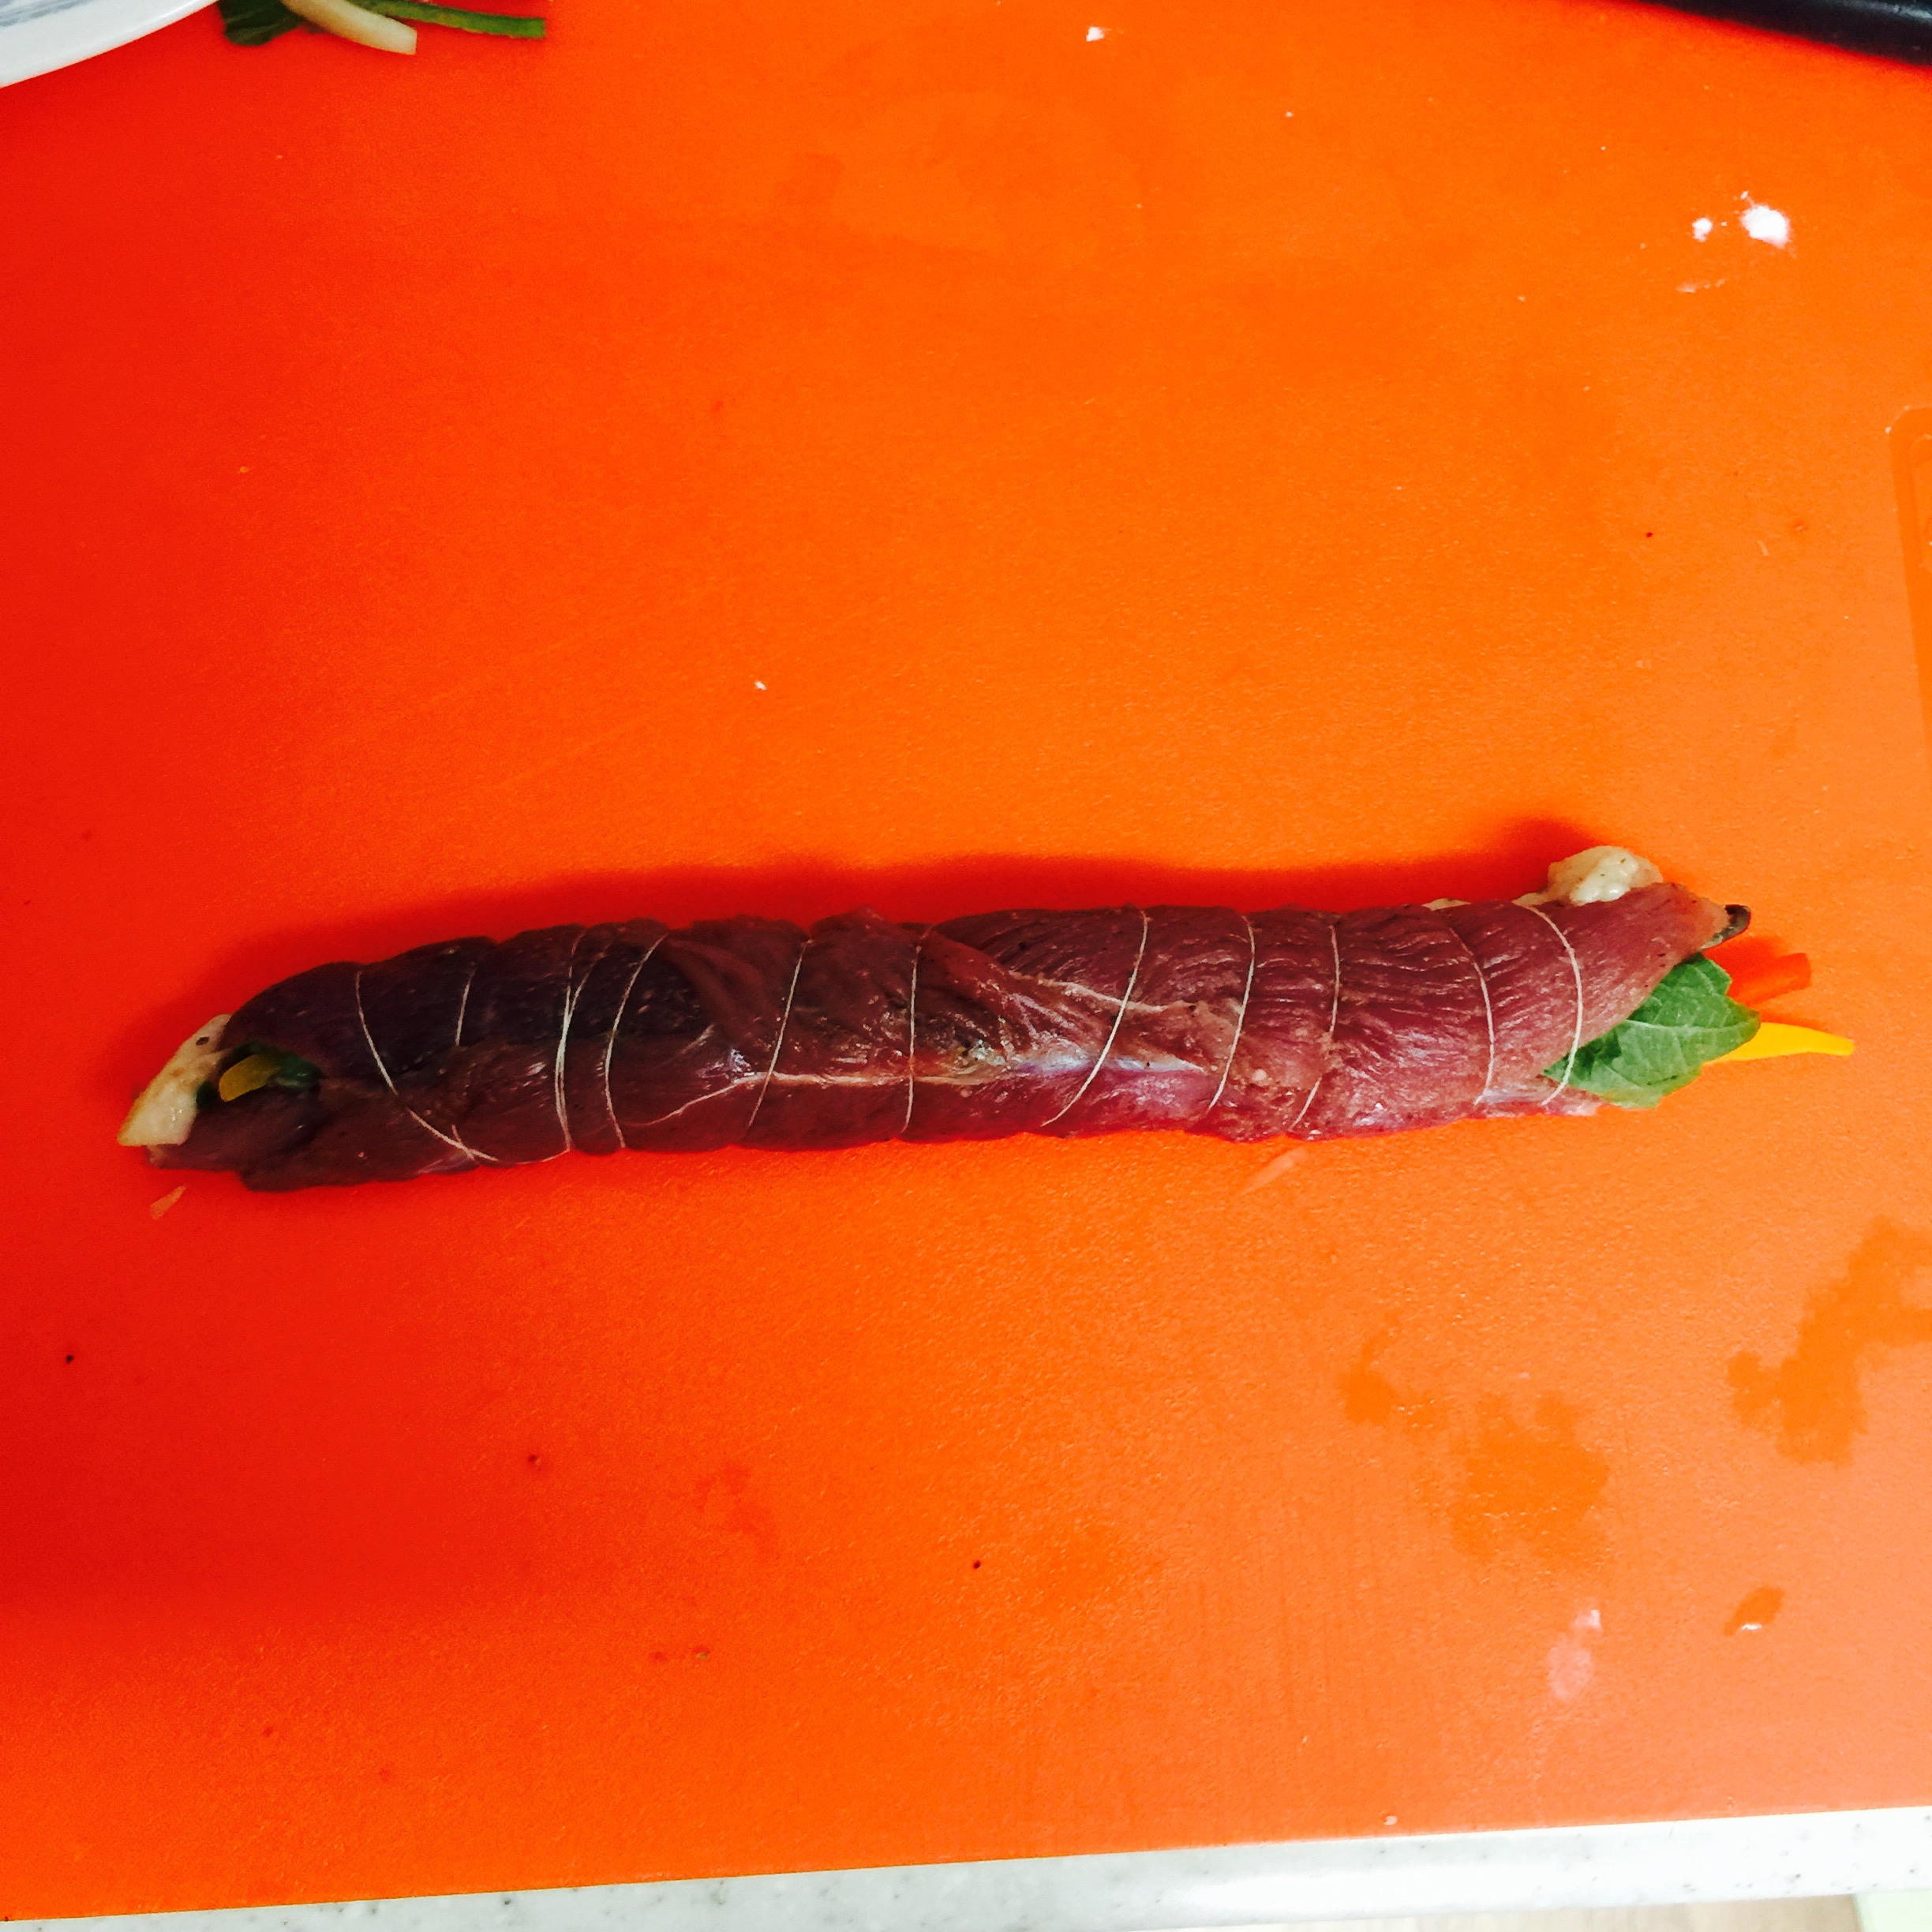
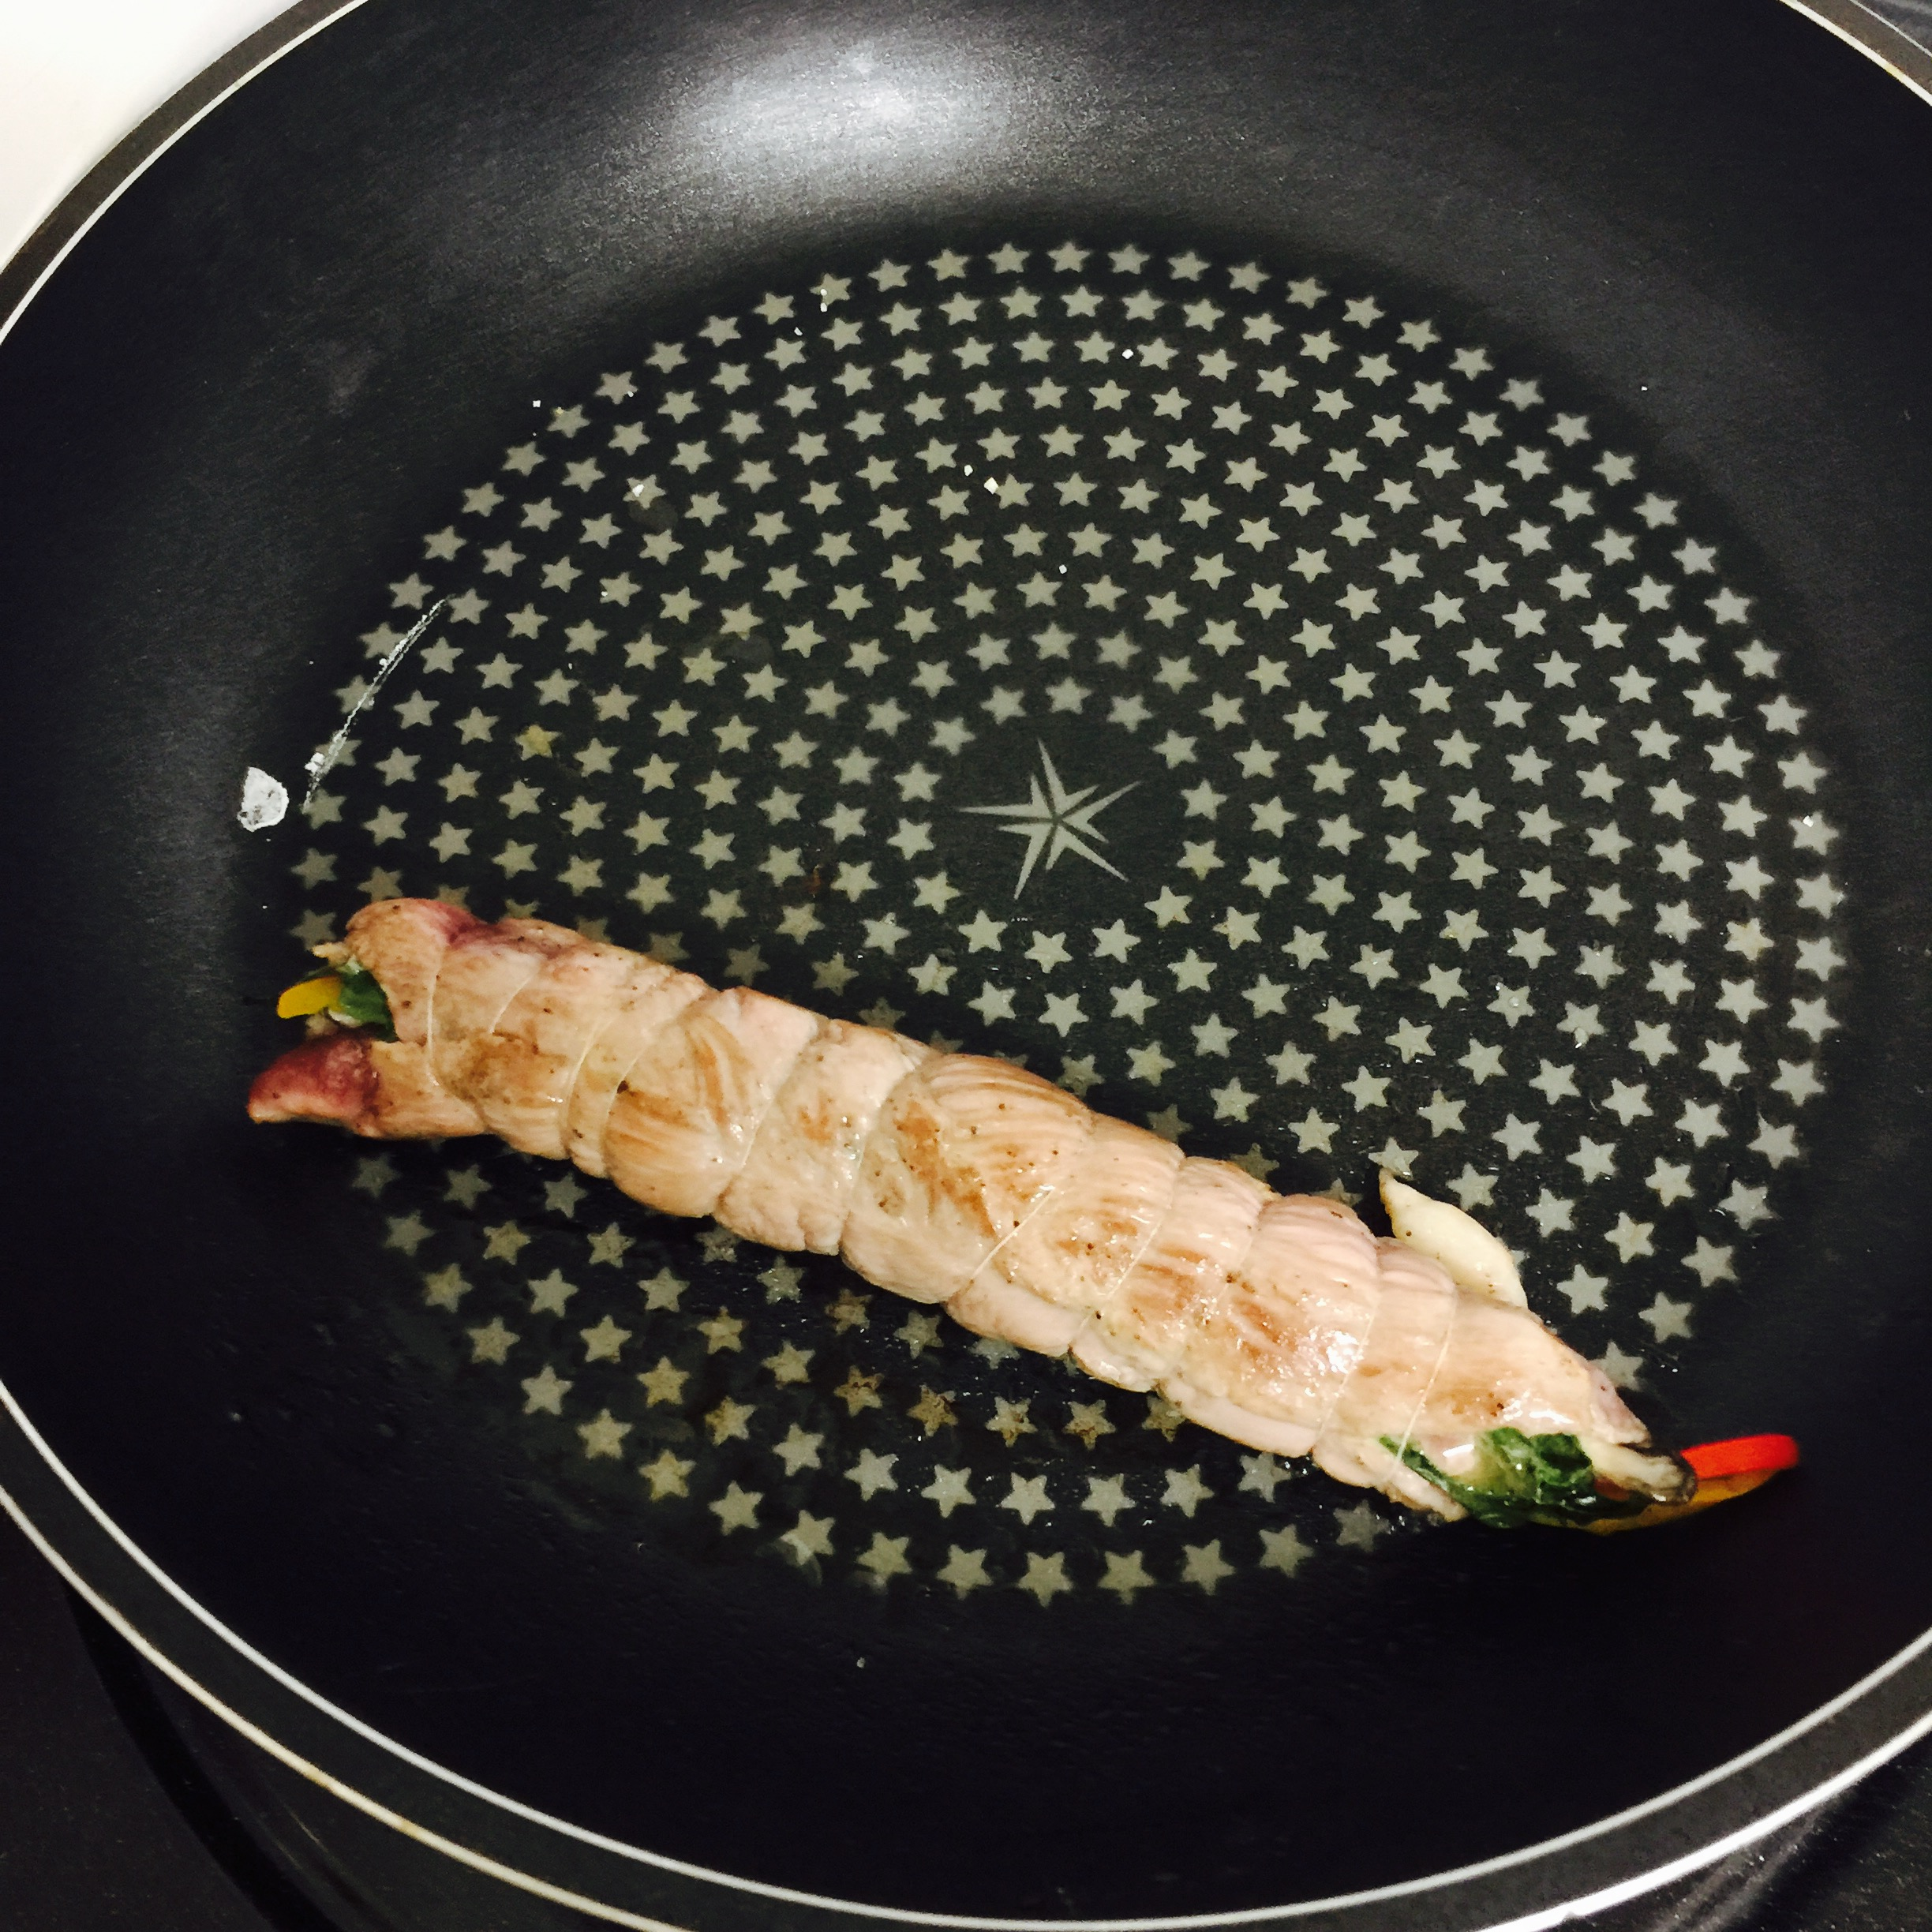
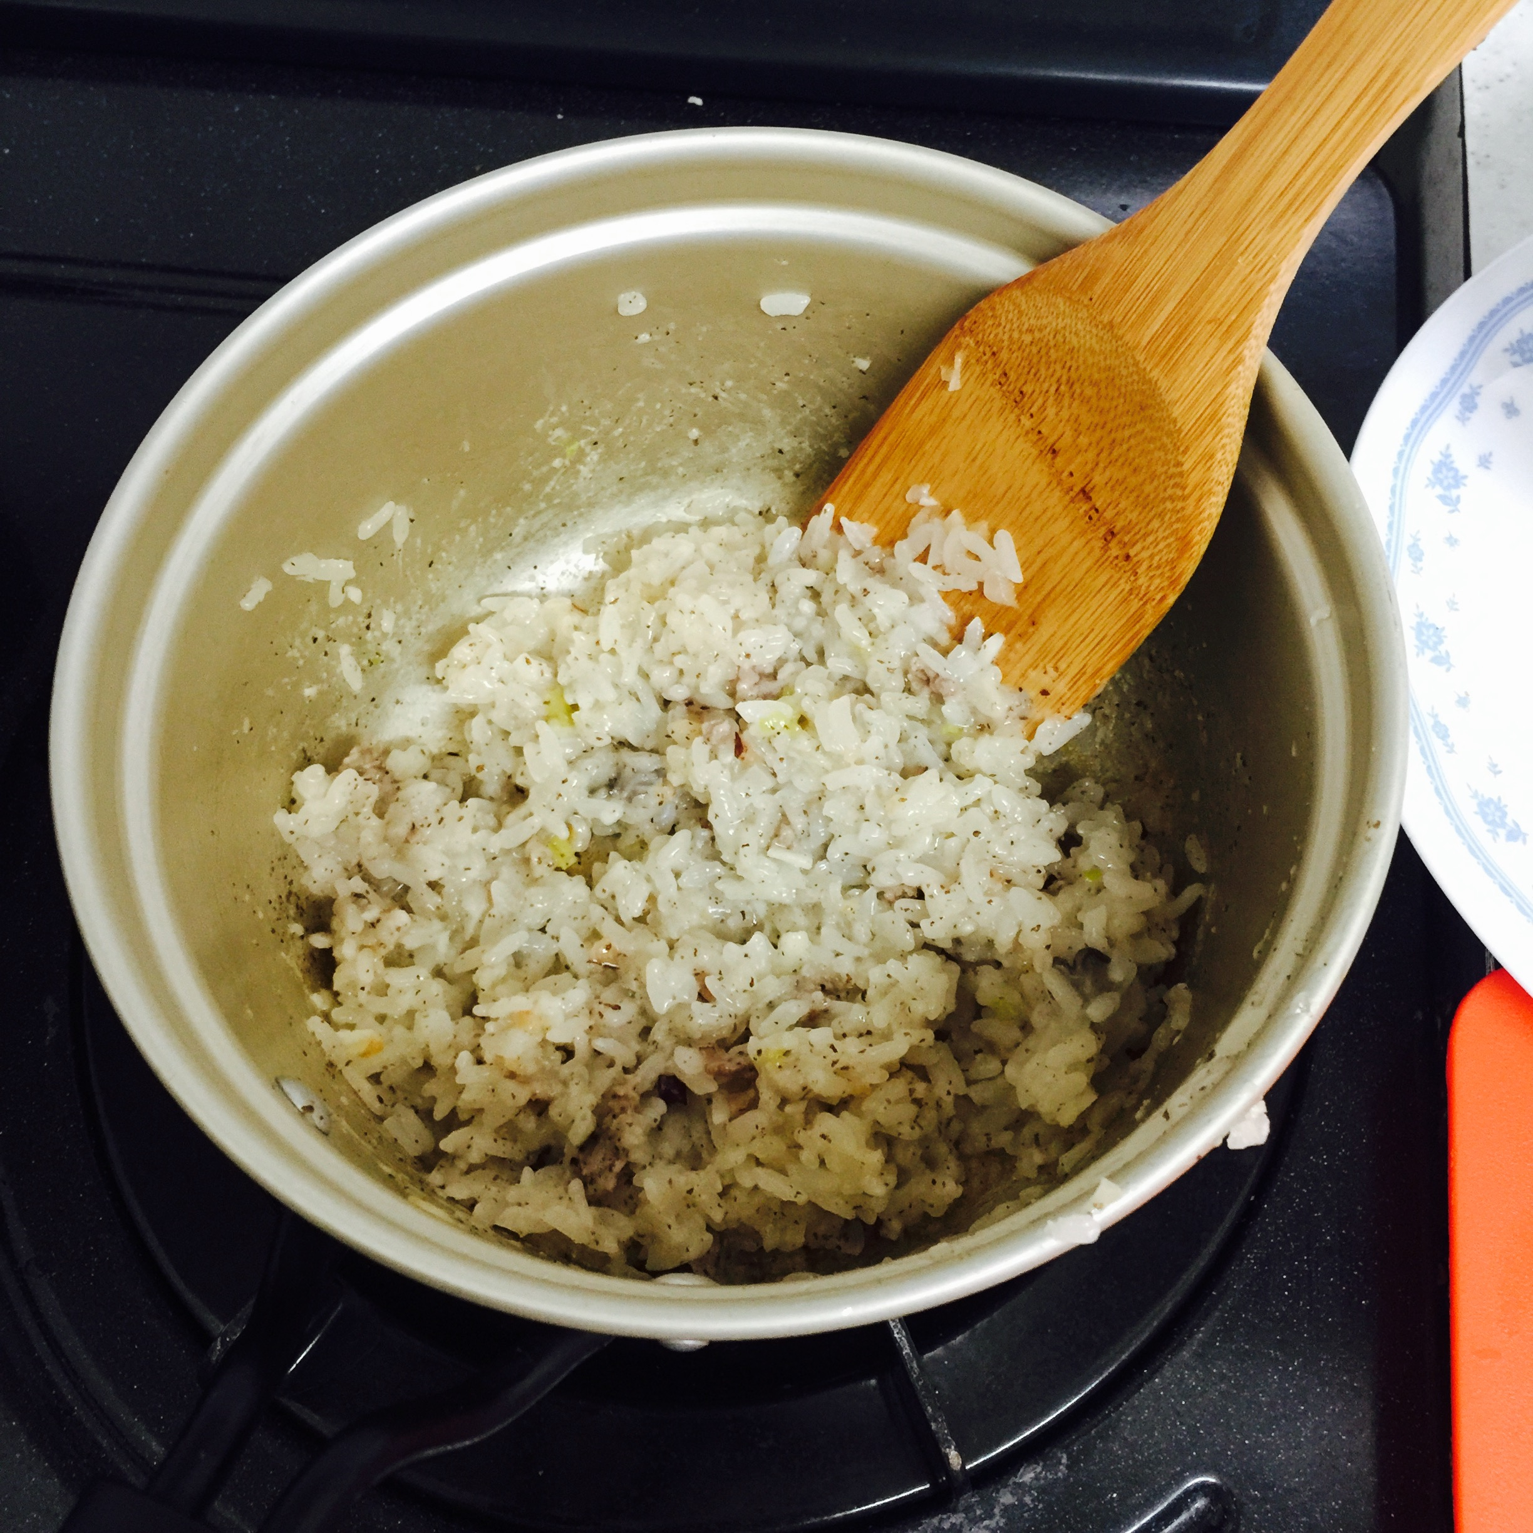
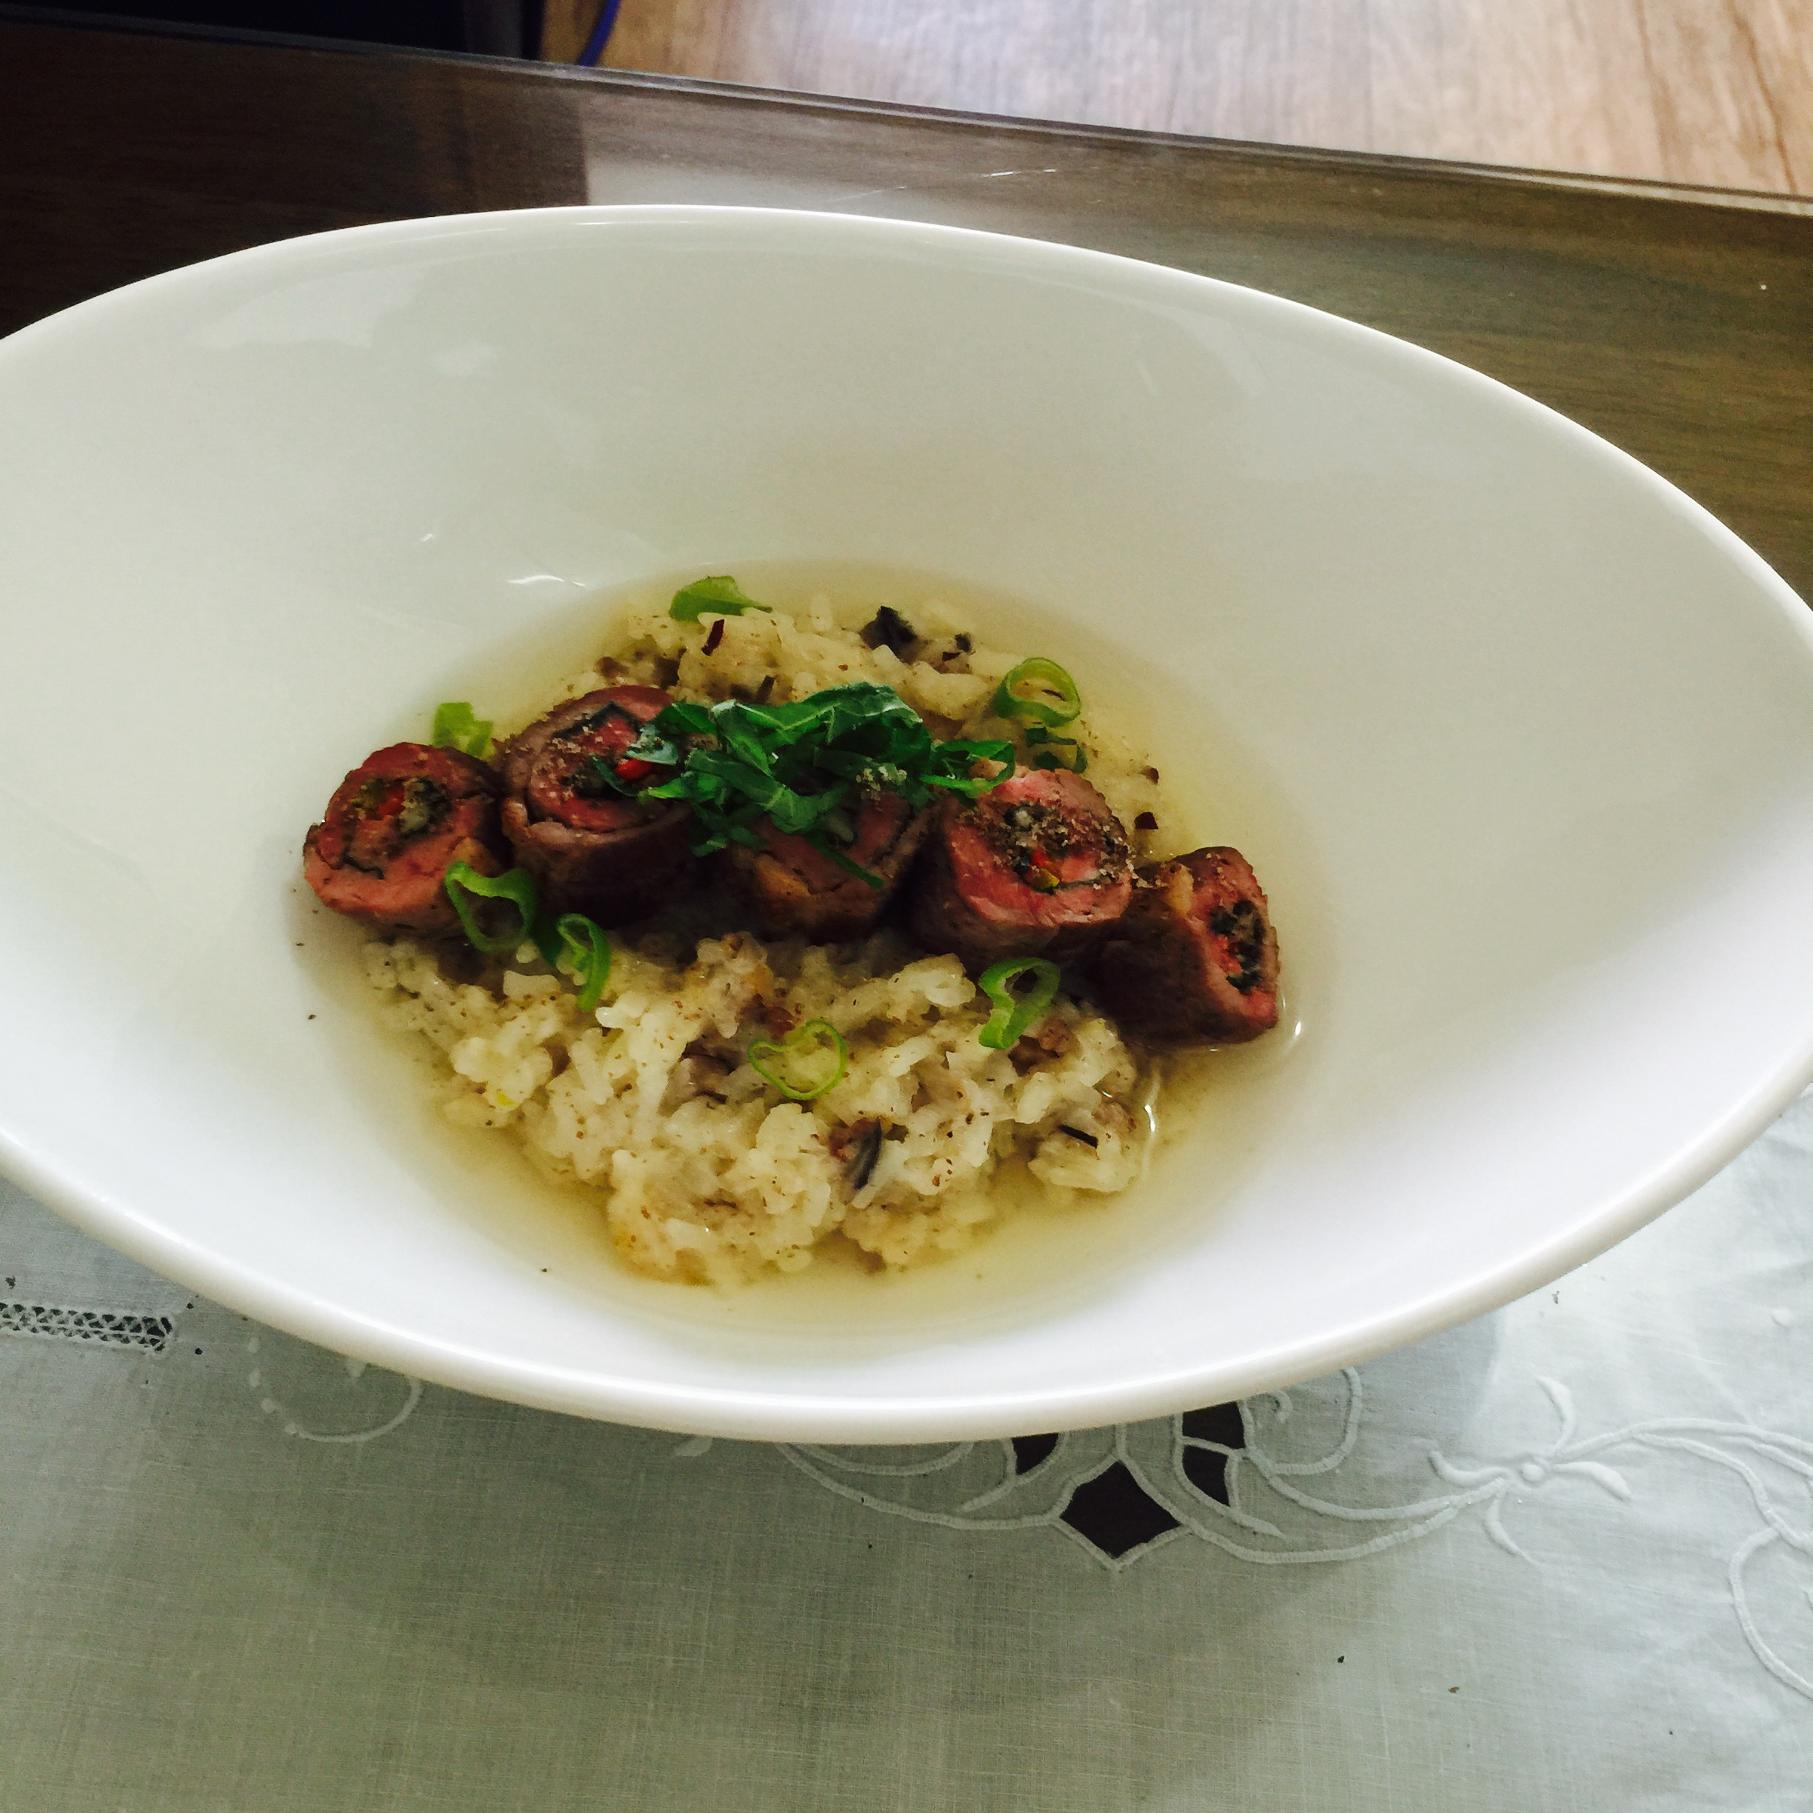
조리과정 사진과 설명 – 지칠 땐 나에게 오리
1
2
3
4
육수 내기 -수삼 대추 양파 파 무
고기 치킨스톡
오리 밑간 하기
채소 썰기
냄비에 채소, 다진 오리, 찹쌀 볶고
육수 붓고 끓이기
5
6
7
8
파프리카 느타리버섯 살짝 볶고
오리에 깻잎 깔고 오리 말이 만들기
오리 말이 굽고 썰기
육수 더 붓고 우유,들깨가루,
소금 첨가하여 리조또 완성하기
채 썬 깻잎과 파, 들깨가루 올리고
남은 육수 부어 완성하기
9
10
11
12

Slide 8
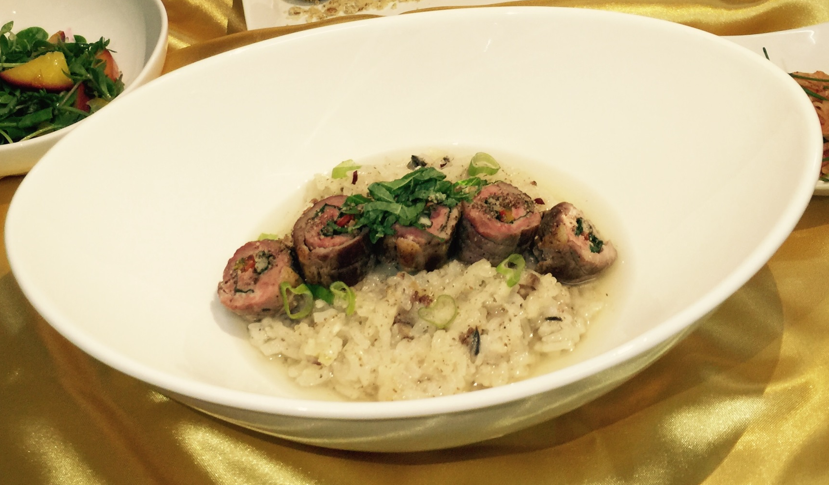
요리 제목 : 『 지칠 땐 나에게 오리』
<완성 사진>
▶보양식인 백숙을 가볍고 건강하게 변형시켜 불포화지방산과 필수 아미노산이 풍부한 오리를 이용하여 한 그릇 먹으면 힘차게 야자를 극복 할 수 있는 오리채소말이와 수삼리조또를 만들었습니다.
▶ 오리말이 속에 느타리버섯과 파프리카를 넣고 깻잎으로 감싸 느끼하지 않고 깔끔하고 향긋합니다.
▶오리와 궁합이 잘 맞고 DHA가 풍부한 들깨가루와 피로회복과 집중력향상에 도움이 되는 수삼, 대추를 사용하여 고소하고 건강한 리조또입니다.

Slide 9
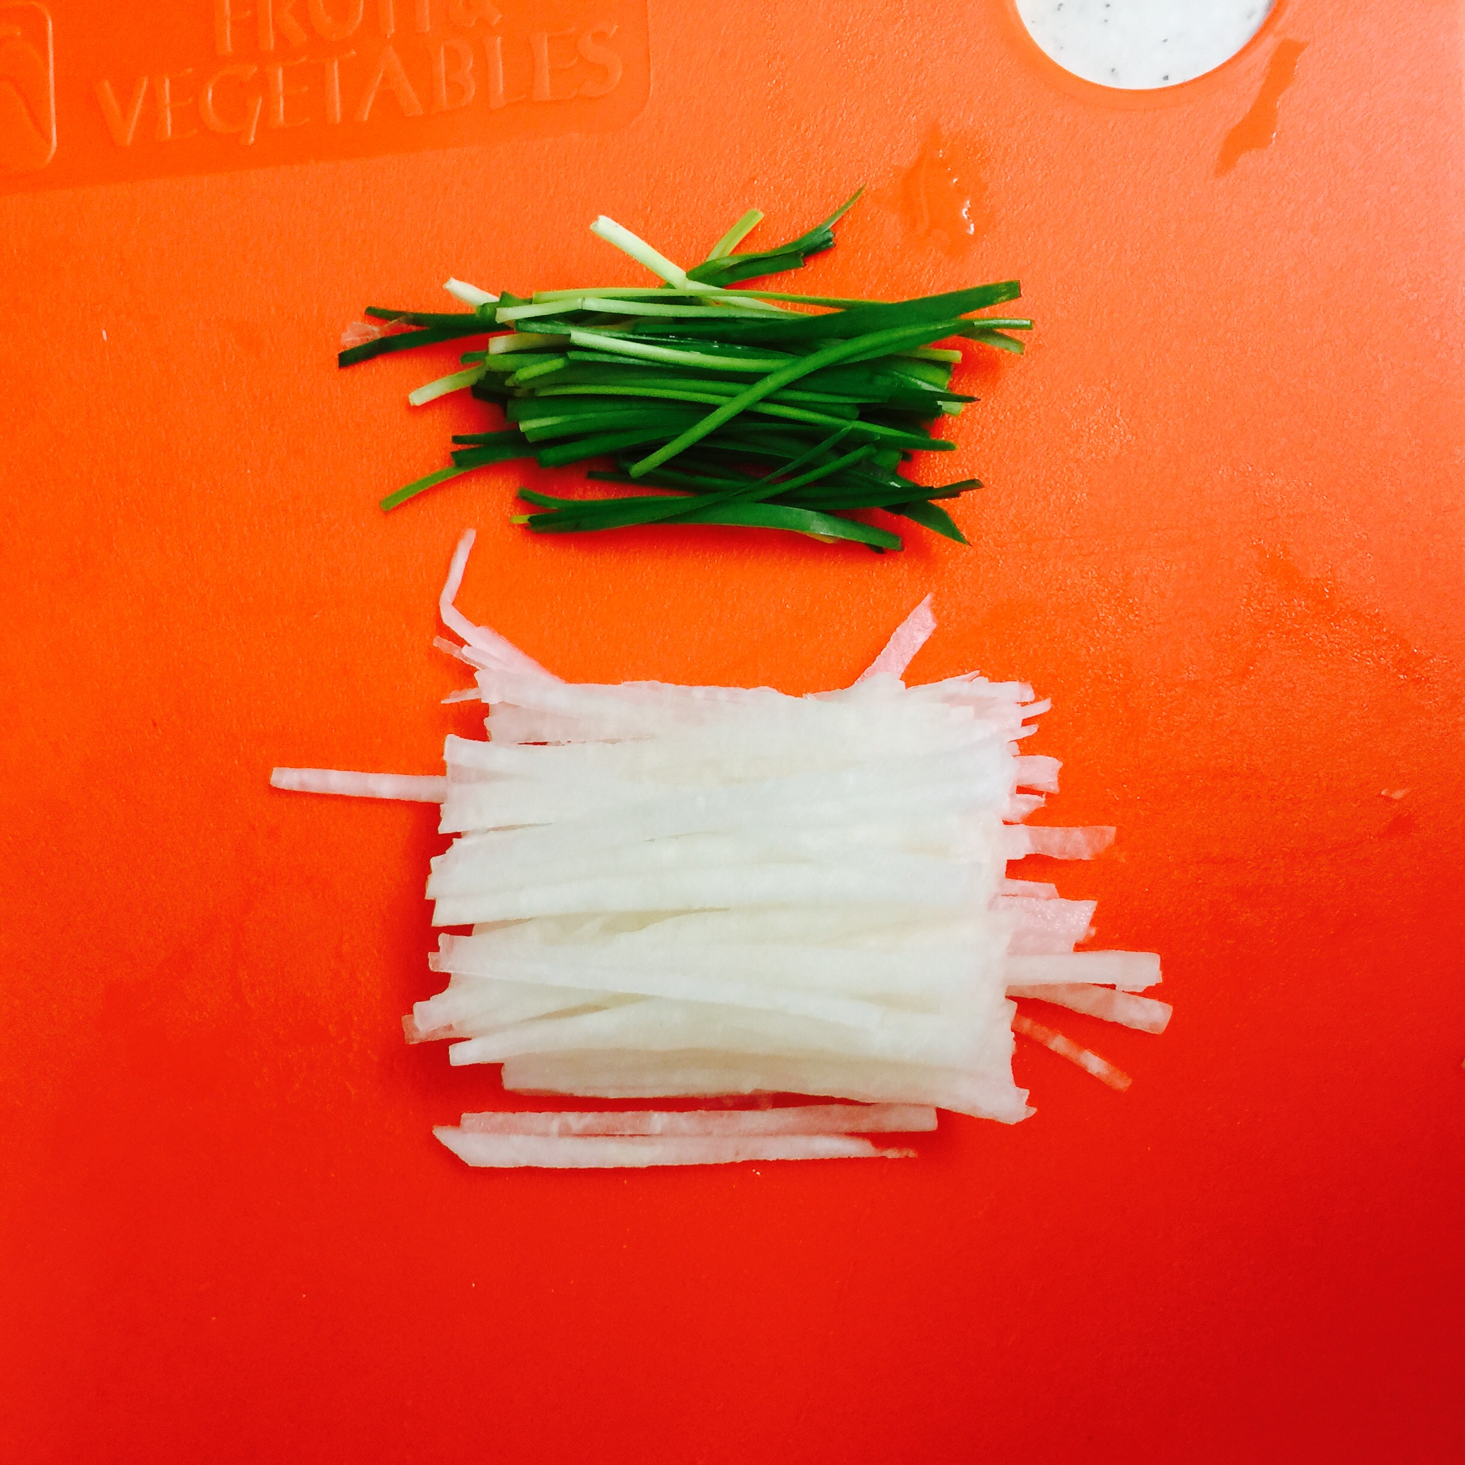
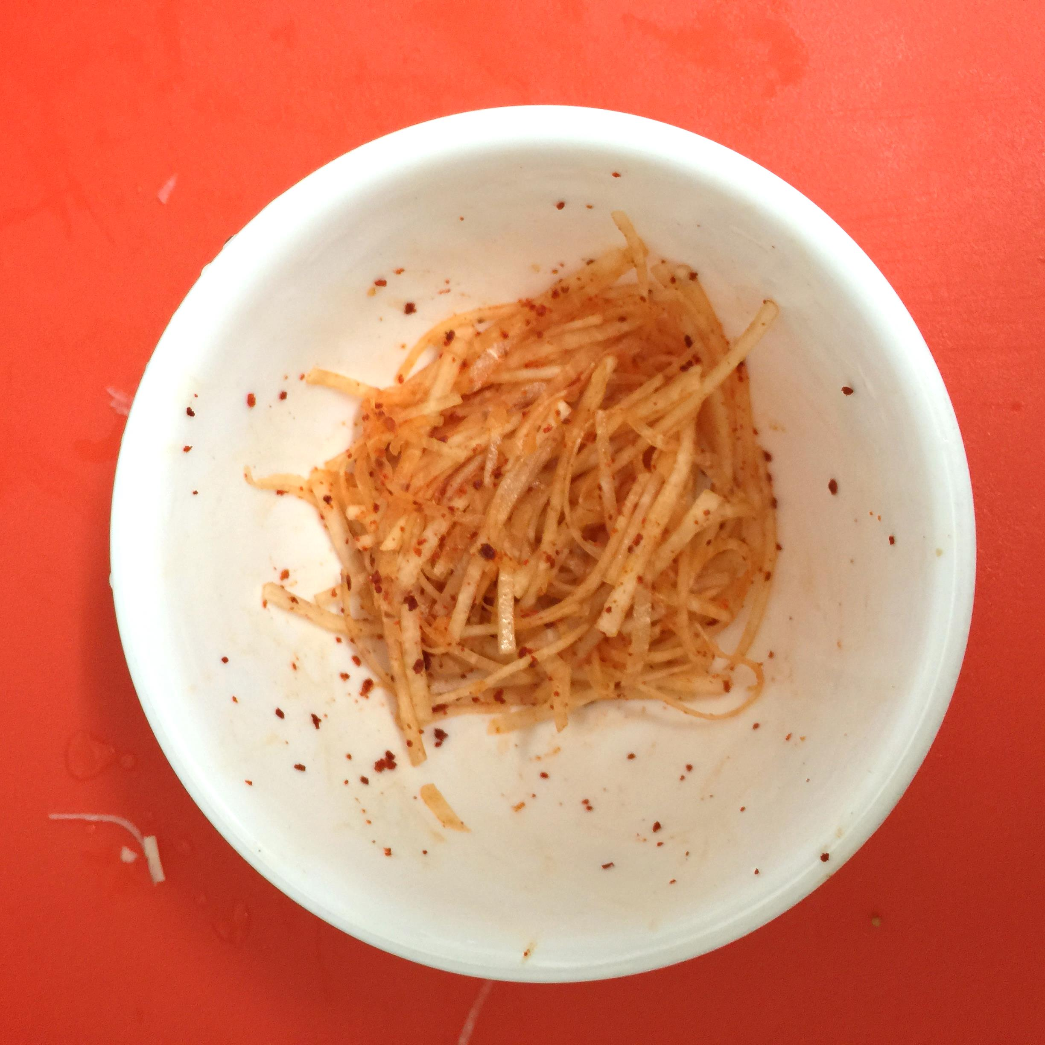
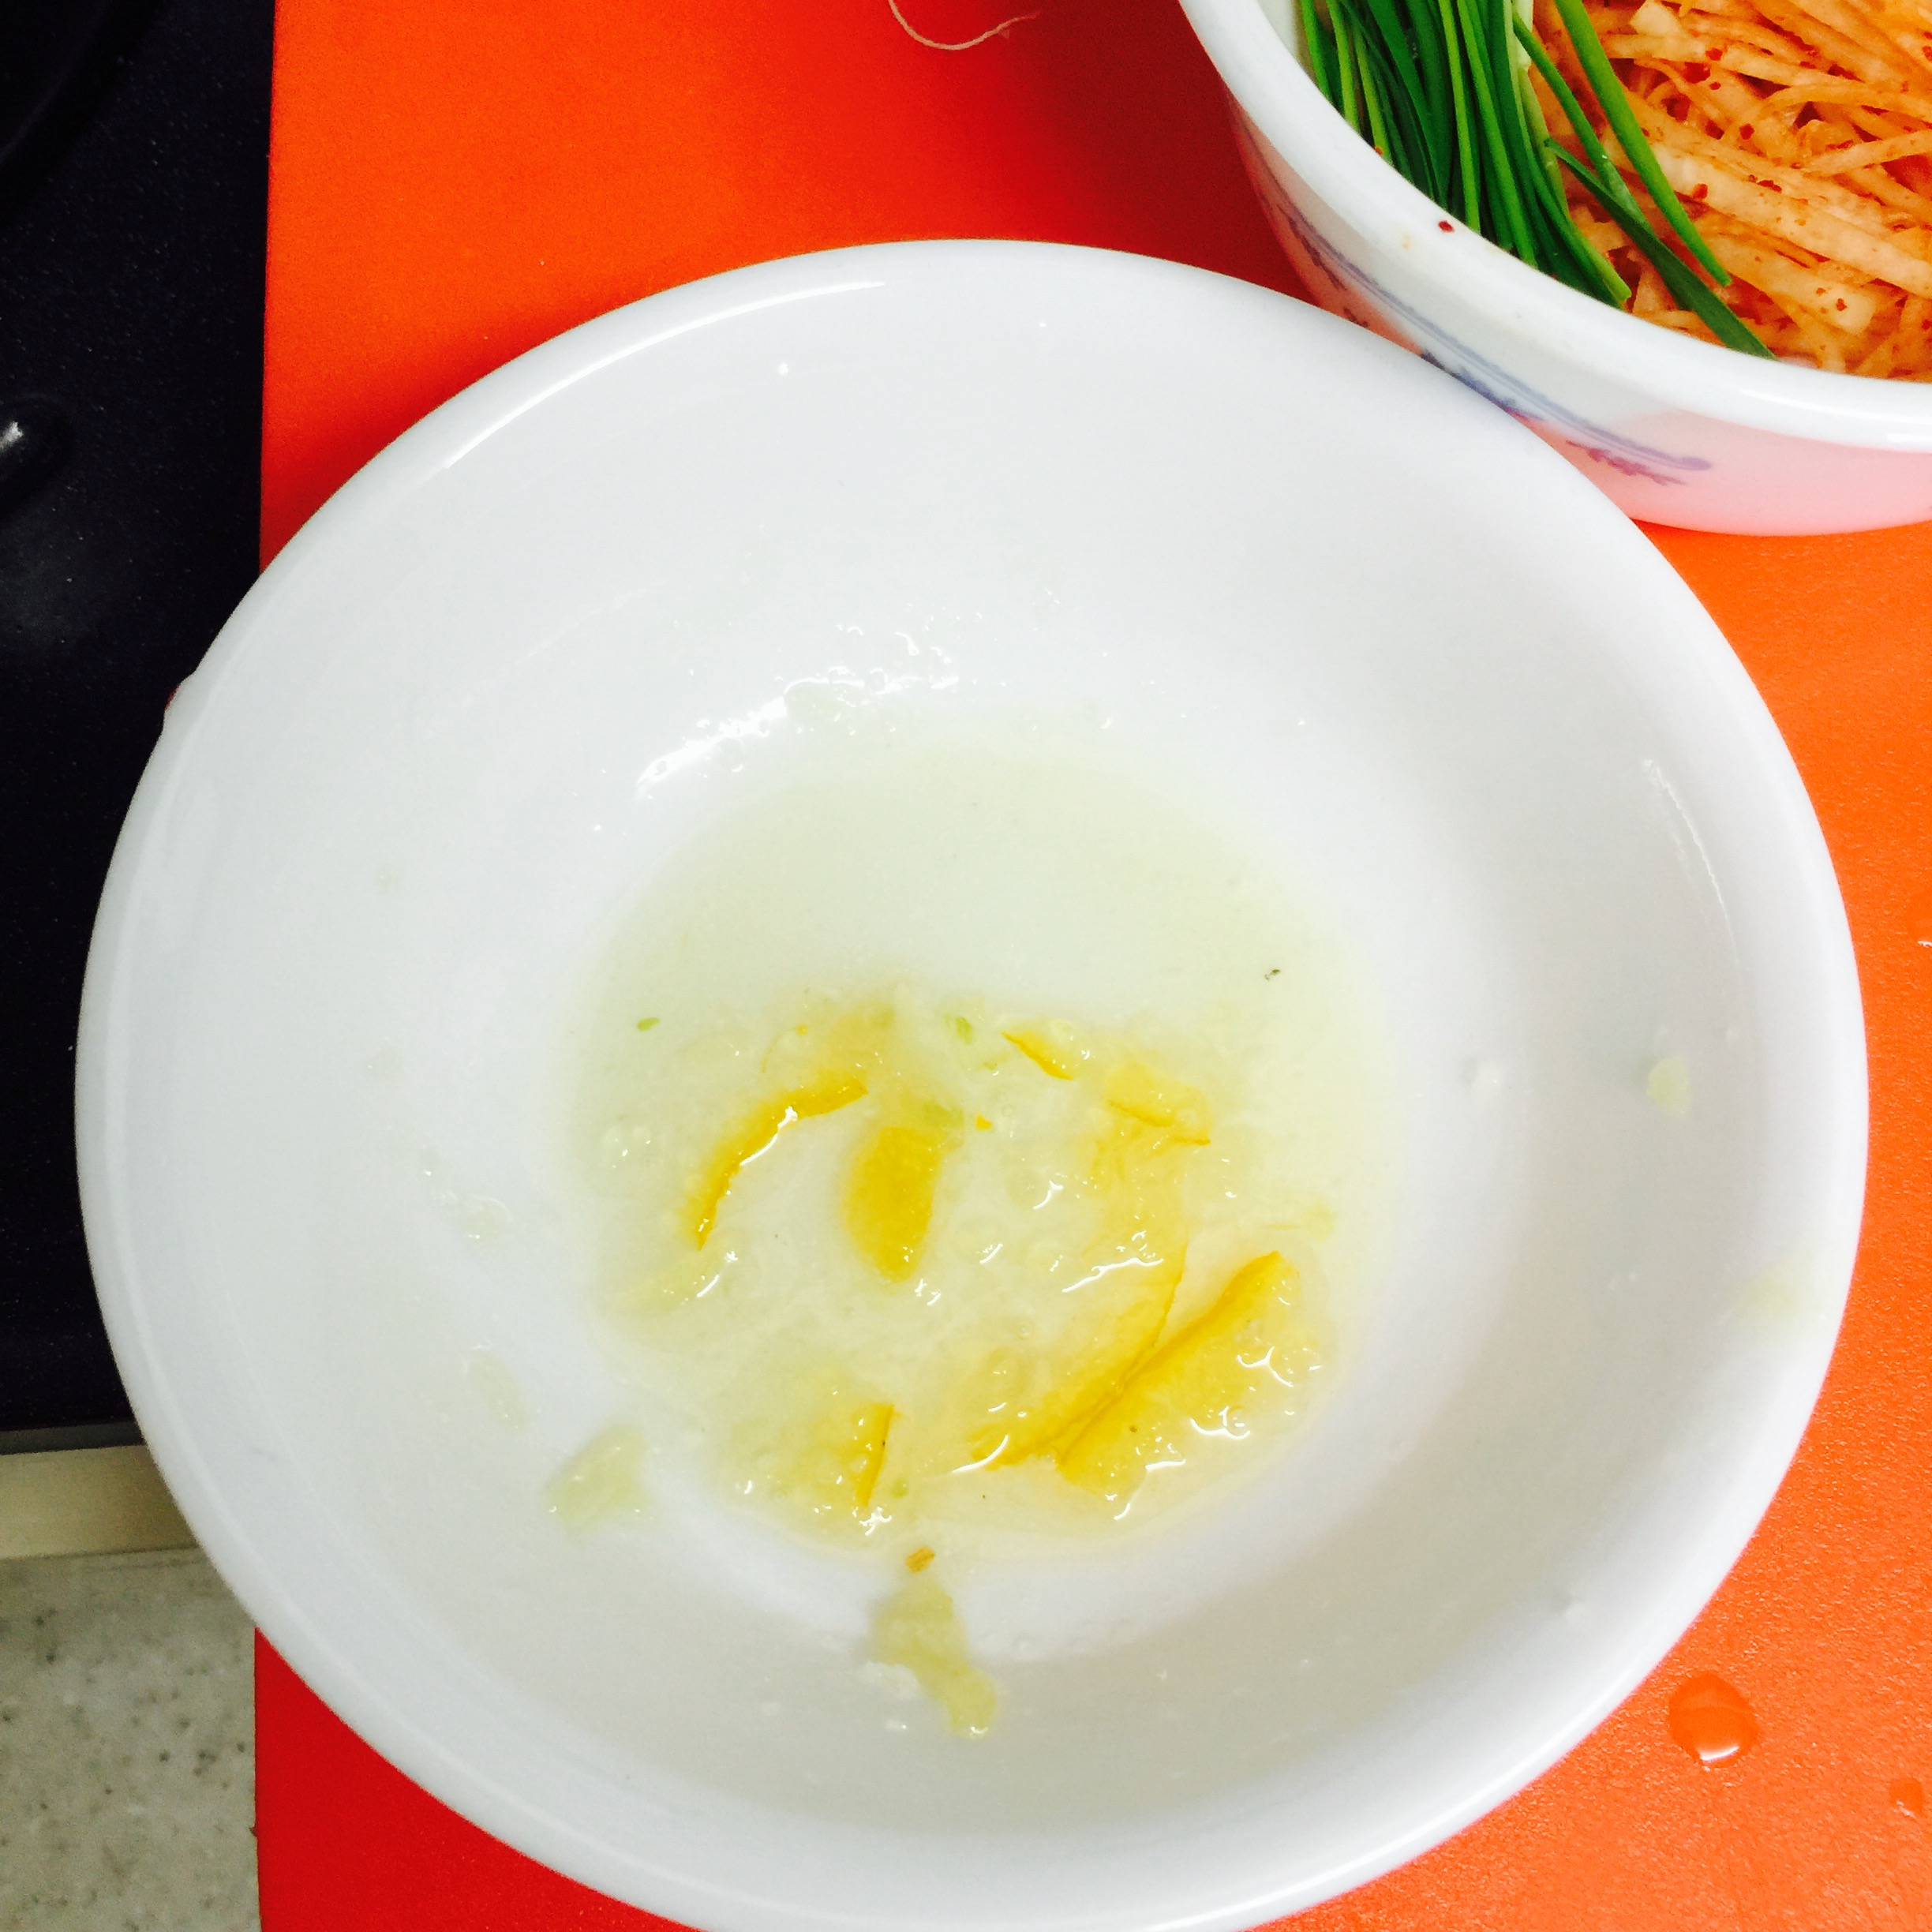
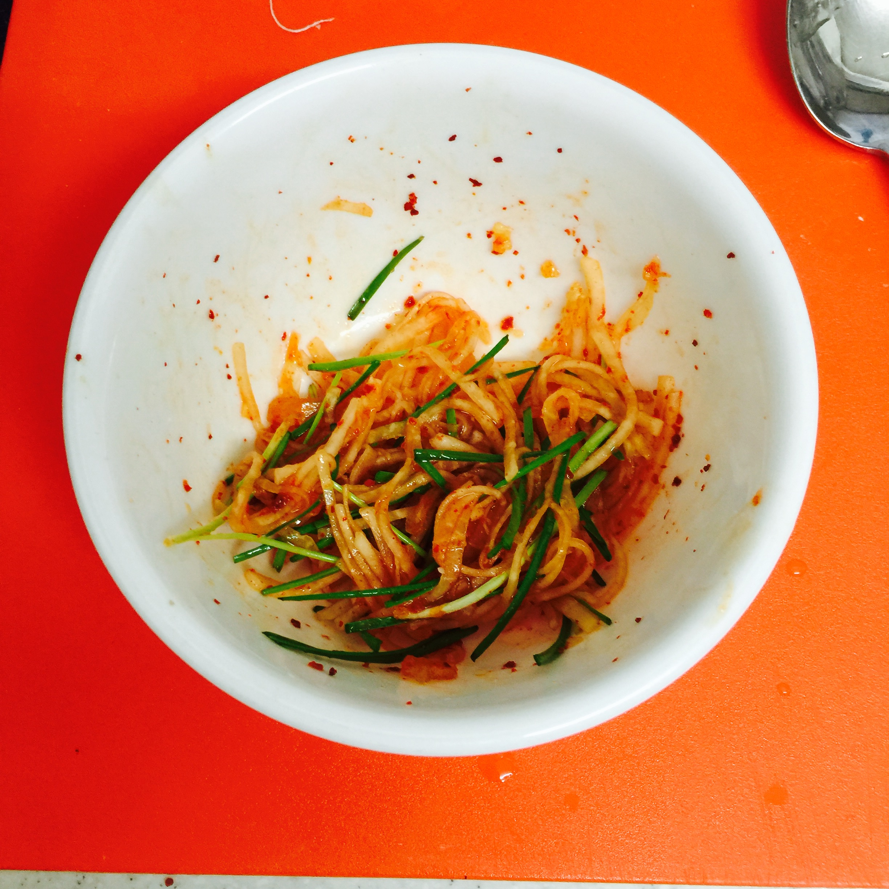
조리과정 사진과 설명 – 유자향 솔솔한 무
1
2
3
4
무채, 솔부추 썰기
무채 고춧가루로 물들이기
무생채 양념 만들기 -다진마늘05t
유자청0.5t 식초1t 소금, 설탕약간
무채, 솔부추를 양념에 버무리고
접시에 담기
5
6
7
8
9
10
11
12

Slide 10
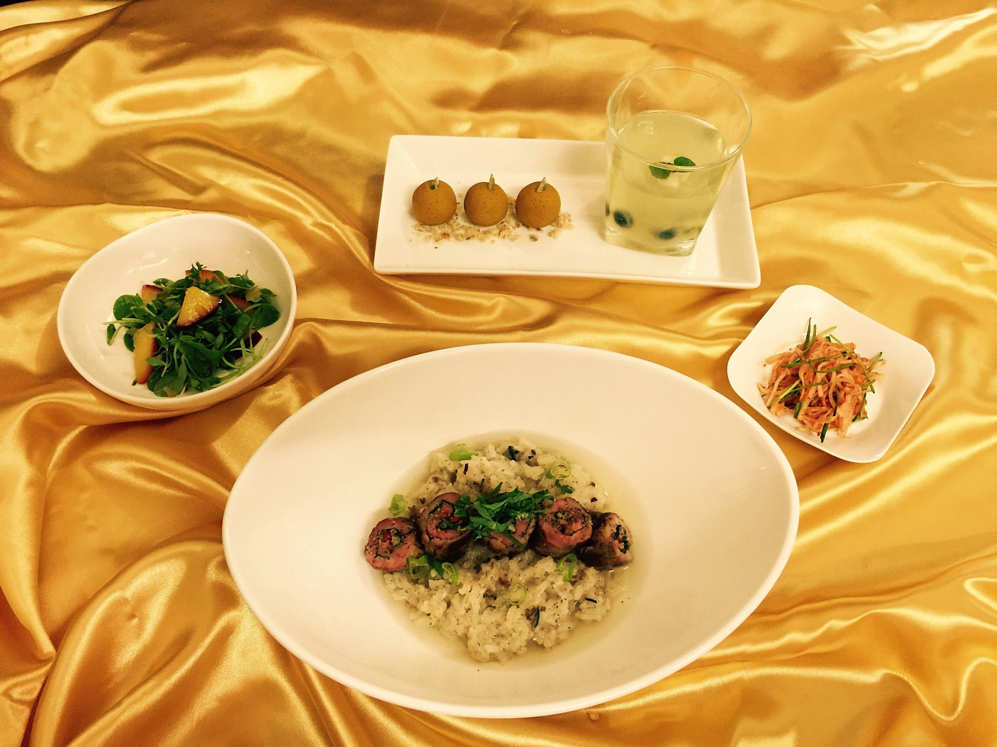
요리 제목 : 『 유자향 솔솔한 무』
<완성 사진>
▶‘지칠 땐 나에게 오리’와 함께 곁들어 먹을 수 있는 반찬으로 유자청을 사용하여 매콤 새콤 달콤 무생채를 준비했습니다.
▶일반 부추보다 가느다란 솔부추를 사용하여 소량으로 먹을 때도 무채와 부추가 서로 적절히 어우러질 수 있게 하였습니다.
무- 비타민C가 풍부하여 면역력증진에 도움을 주고, 아밀라아제 효소를 다량 함유하고 있어 소화에 도움을 줍니다.
부추-다량의 비타민을 함유하고있고, 여러 무기질이 풍부합니다. 활력을 높여주고 피로를 풀어줍니다.

Slide 11
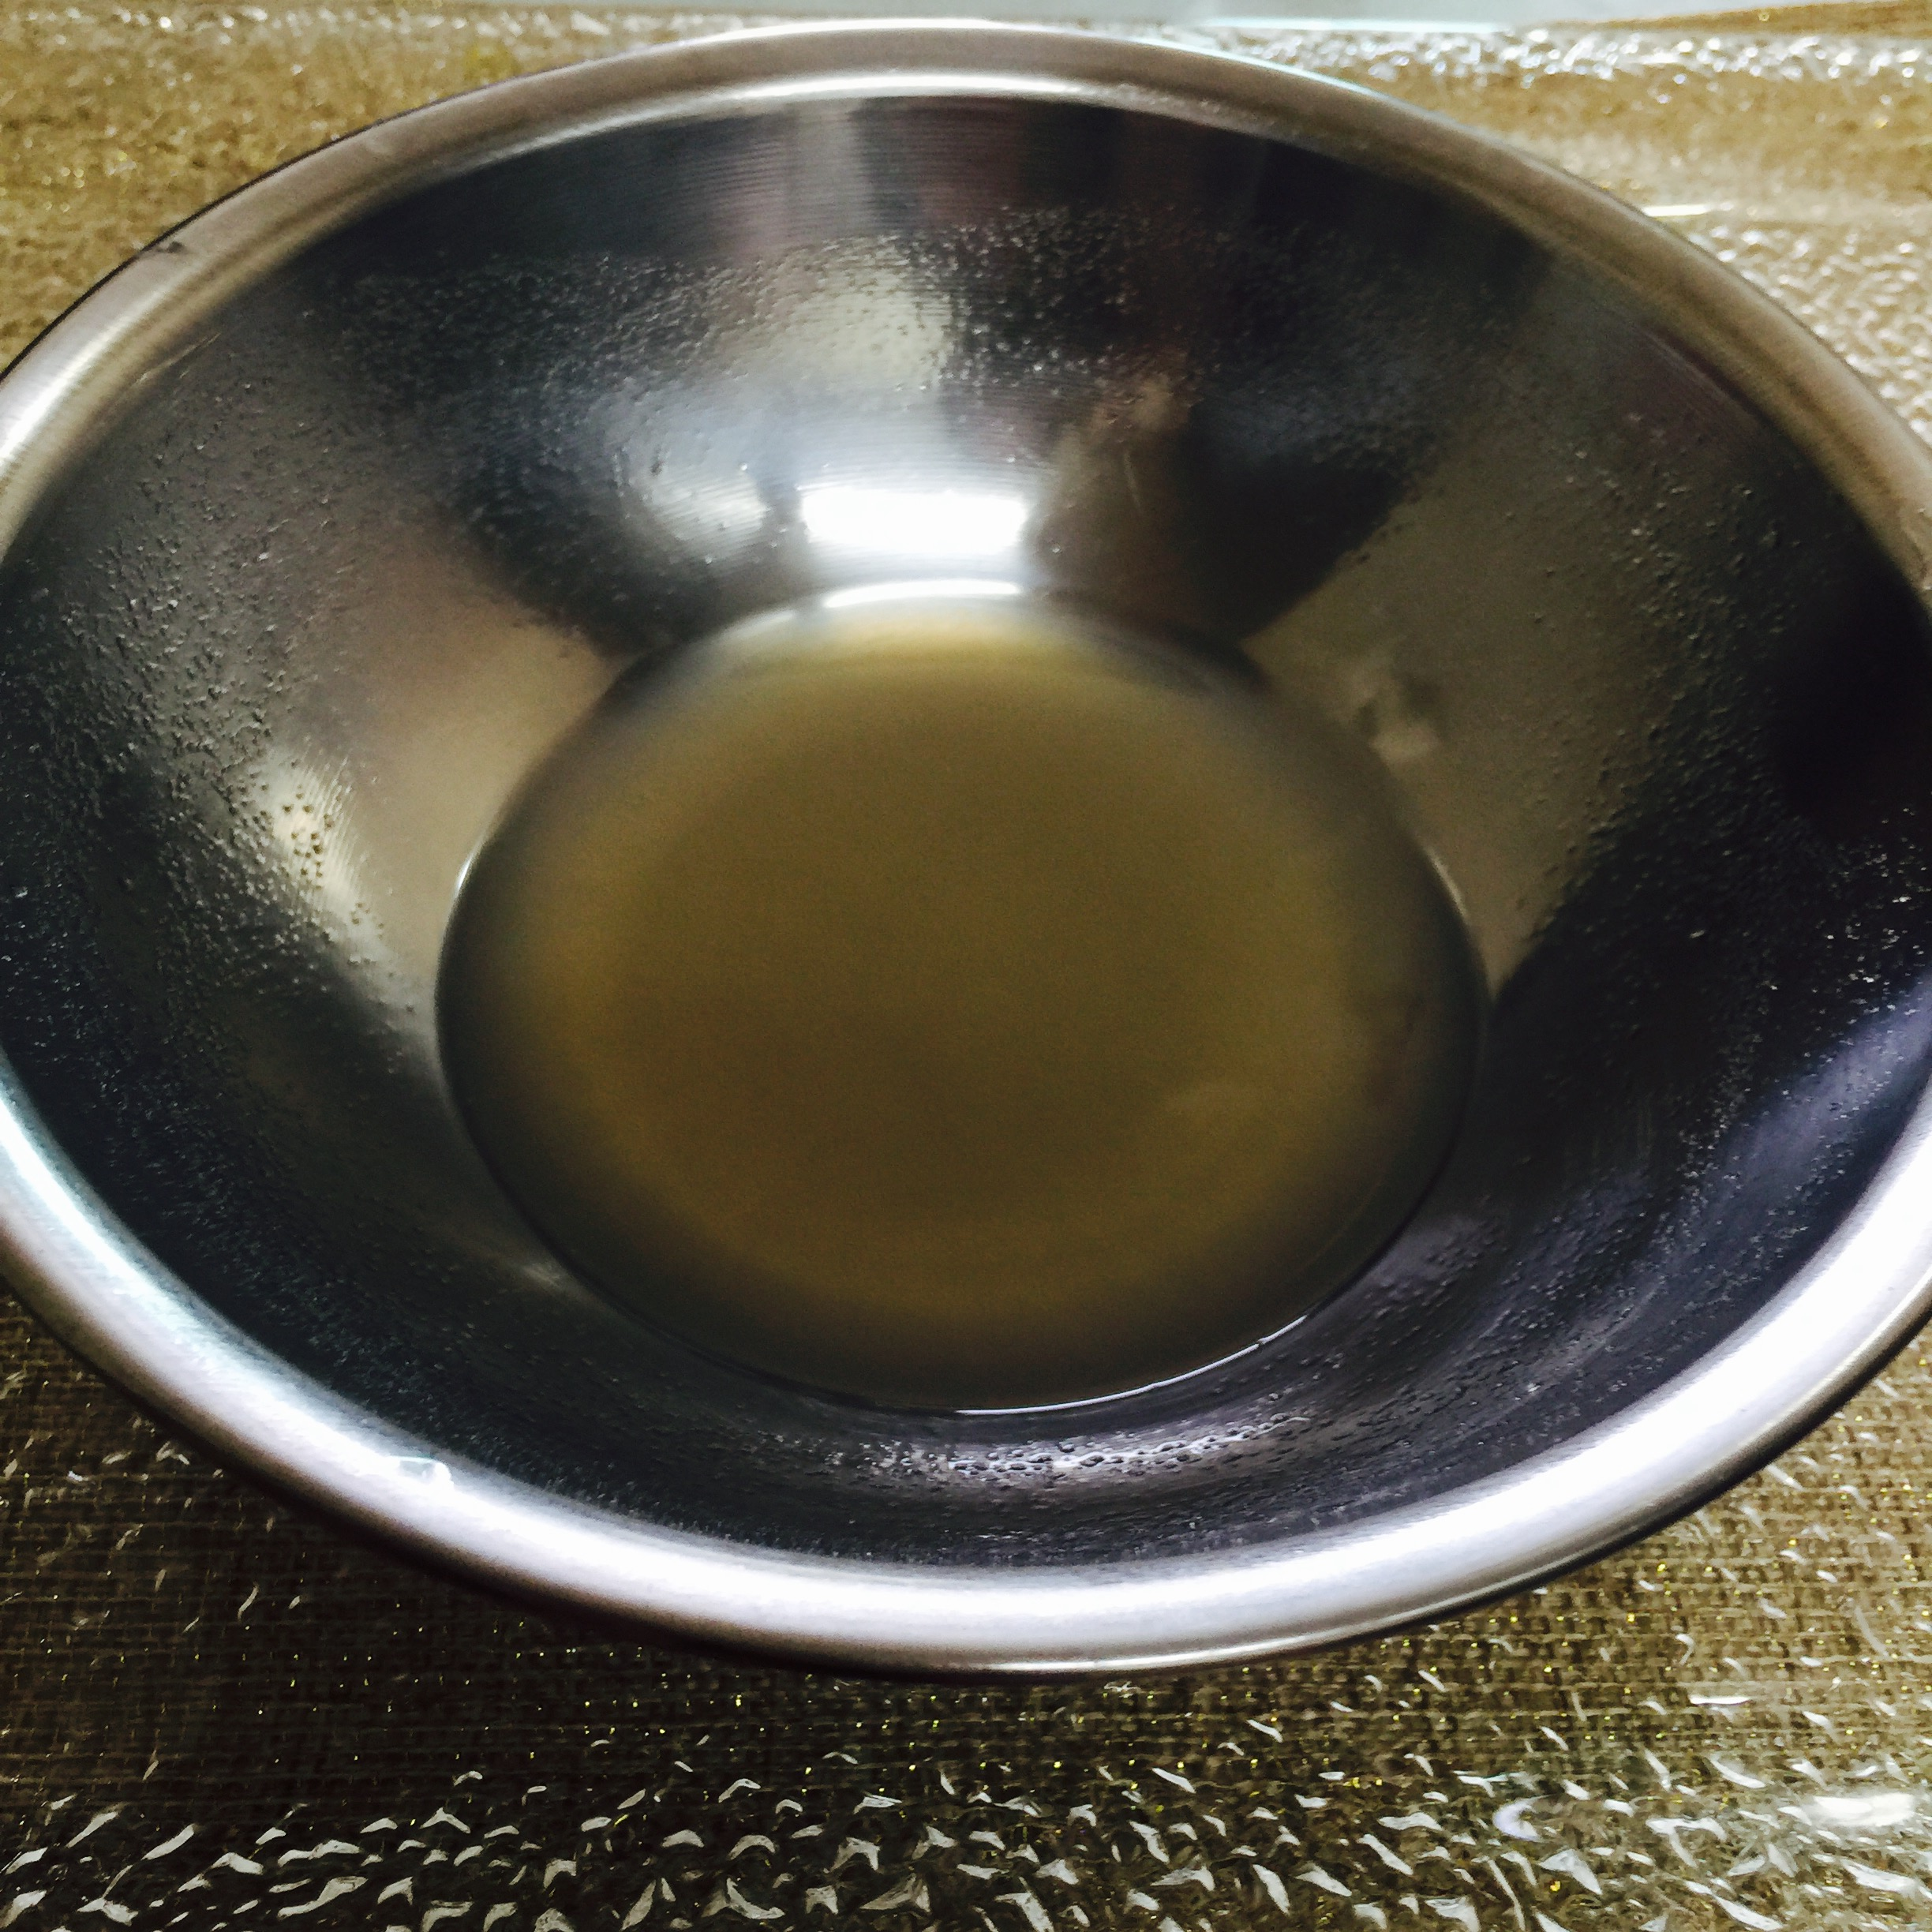
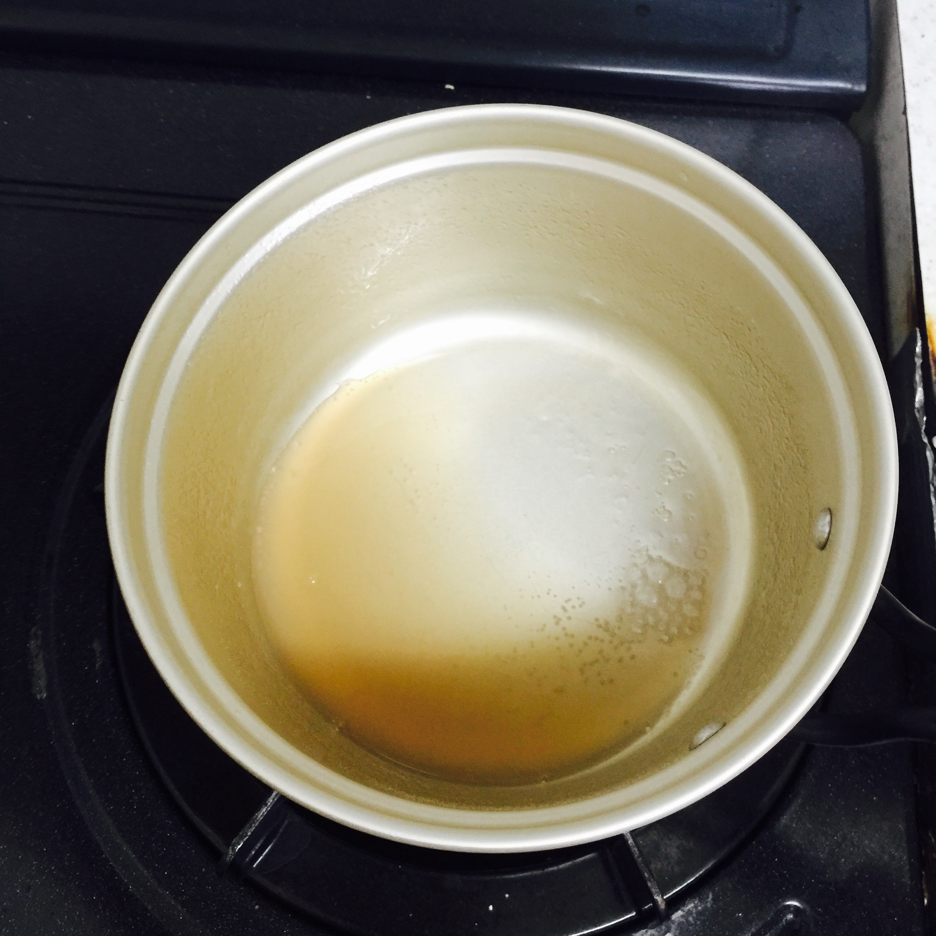





조리과정 사진과 설명 –톡톡 비타민화채
1
2
3
4
배를 갈아 배즙 내기
배즙에 한천가루 넣어 불리고 끓이기
키위, 블루베리 배 손질하기
그릇에 배즙 부어 굳히기
5
6
7
8
굳은 배젤리 자르기
탄산수에 유자청 섞기
유자에이드에 젤리, 과일 담고
민트잎 띄워 완성하기
9
10
11
12

Slide 12

요리 제목 : 『 톡톡 비타민화채 』
<완성 사진>
▶한국 전통 후식인 화채로 식사의 마무리를 장식하였습니다. 사이다를 넣은 톡 쏘고 시원한 수박화채에서 아이디어를 얻어 탄산수를 이용한 상큼한 유자 화채를 만들어보았습니다.
▶ 화채 속에는 밤늦게 까지 공부하느라 눈이 피로하고, 피로에 지친 친구들에게 필요한 비타민이 가득한 키위, 블루베리를 넣었고, 한천가루를 이용한 유자에이드와 어울리는 배젤리를 만들어 화채에 함께 어우러지도록 하였습니다.
블루베리&키위-눈건강과 항산화력에 매우 우수합니다 & 비타민C와 식이섬유가 풍부합니다.
배-소화효소가 풍부하여 천연소화제 역할을 하고, 식이섬유가 풍부합니다.

Slide 13




조리과정 사진과 설명 – 유자탈을 쓴 호박
1
2
3
4
단호박 전자레인지에 익히기
단호박 으깨고 볶은 찹쌀가루, 꿀
유자청 섞기
호두 다져서 단호박 안에 넣기
유자 모양 내고 호박씨로 장식하기
5
6
7
8
9
10
11
12

Slide 14
요리 제목 : 『 유자탈을 쓴 호박 』
▶호박란을 응용하여 화채와 함께 즐길 수 있는 후식을 준비하였습니다.
▶ 달콤한 단호박 속에서 퍼지는 은은한 유자향과 함께 공부할 때 중요한 두뇌활동에 도움을 주는 호두를 단호박 속에 넣어 고소하면서 밋밋하지 않은 식감을 느낄 수 있습니다.
▶호박씨를 장식하고, 이쑤시개를 이용해 모양을 내어 유자 모양같이 보이는 재미를 주었습니다.
단호박- 비타민A가 풍부하여, 눈건강에 도움이 되고, 필수 아미노산 또한 풍부하여 두뇌발달 도움을 준다.
호두-비타민E와 레시틴이 풍부하여 두뇌활동에 도움을 준다.

Slide 15


전체 완성사진

Slide 16

감사합니다.

